Slide 1
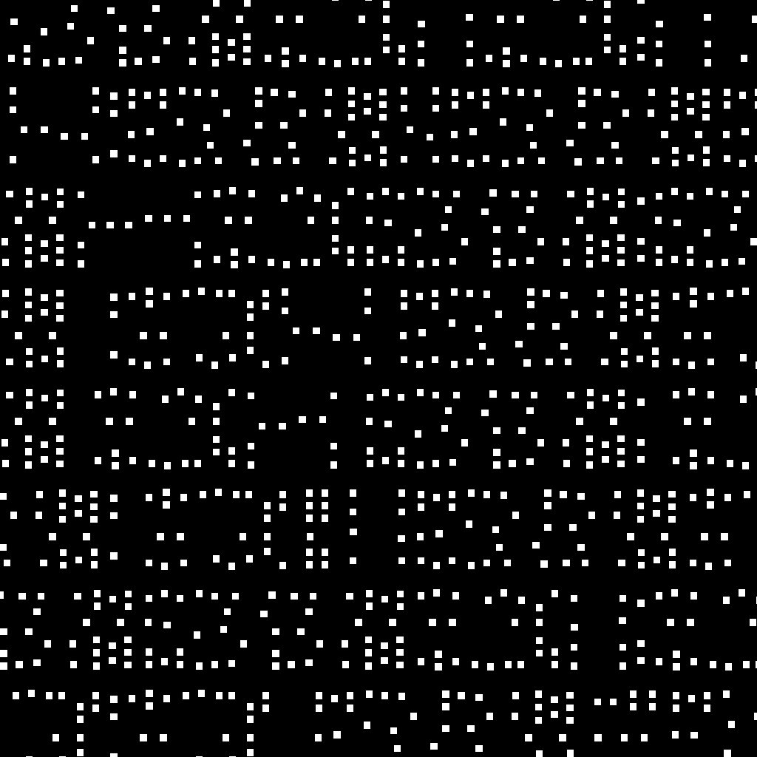
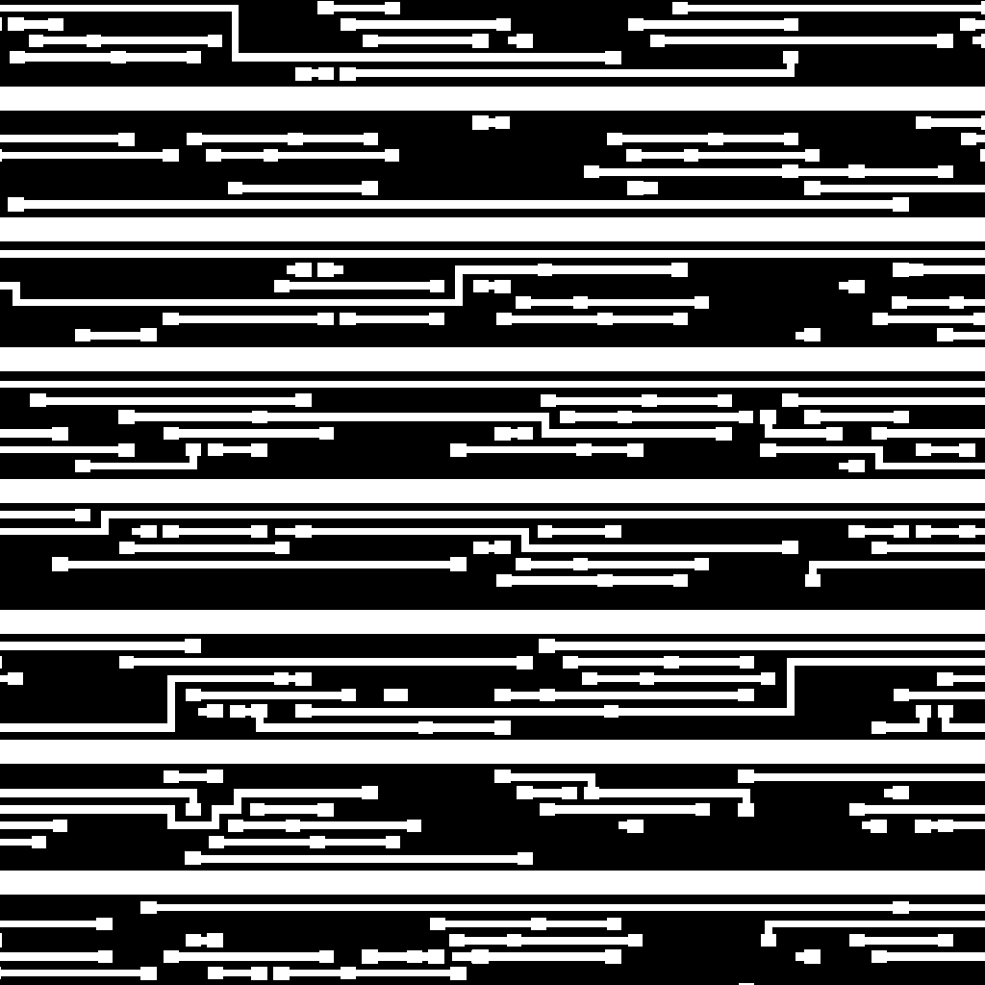
全芯片 ILT 的 C++ 实现与优化结果
Micro 区域划分、梯度融合与 CEPT
CTM 连续掩模优化与 LSM 水平集演化
1024 × 1024 px
8 nm / px
64 个 Micro
实验结果更新
2026.10.12
Contact
Metal
01
Notes:
展示 Contact 与 Metal 两份 1024×1024 实验结果。主结果来自 full_chip_ctm/full_chip_lsm；方法依据当前源码。

Slide 2
实验输入与光学条件
两种版图使用相同的局部成像采样
参数 | 本次保存结果
全局版图 | 1024 × 1024 px，边长 8192 nm
Micro 划分 | 8 × 8，共 64 块
Core / Halo / Guard | 128 × 128 px / 每侧 64 px / 每侧 40 px
局部光学网格 | 256 × 256，36 个 SOCS 核
照明与物镜 | 193 nm，NA=1.35，环形光源 σ=0.6..0.9
显影模型 | W = sigmoid[85 × (I − 0.25)]
Contact：CTM 50 轮；Metal：CTM 100 轮；两组 LSM 均 100 轮，输出最佳状态
02
Notes:
数据来源：result/full_chip_ctm/contact_1_0_only_1024/config_used.yaml、summary.csv、history.csv、imaging_comparison/metrics.csv 和 sampling.csv。
数据来源：result/full_chip_lsm/metal_3_0_only_1024/config_used.yaml、summary.csv、history.csv、imaging_comparison/metrics.csv 和 sampling.csv。

Slide 3
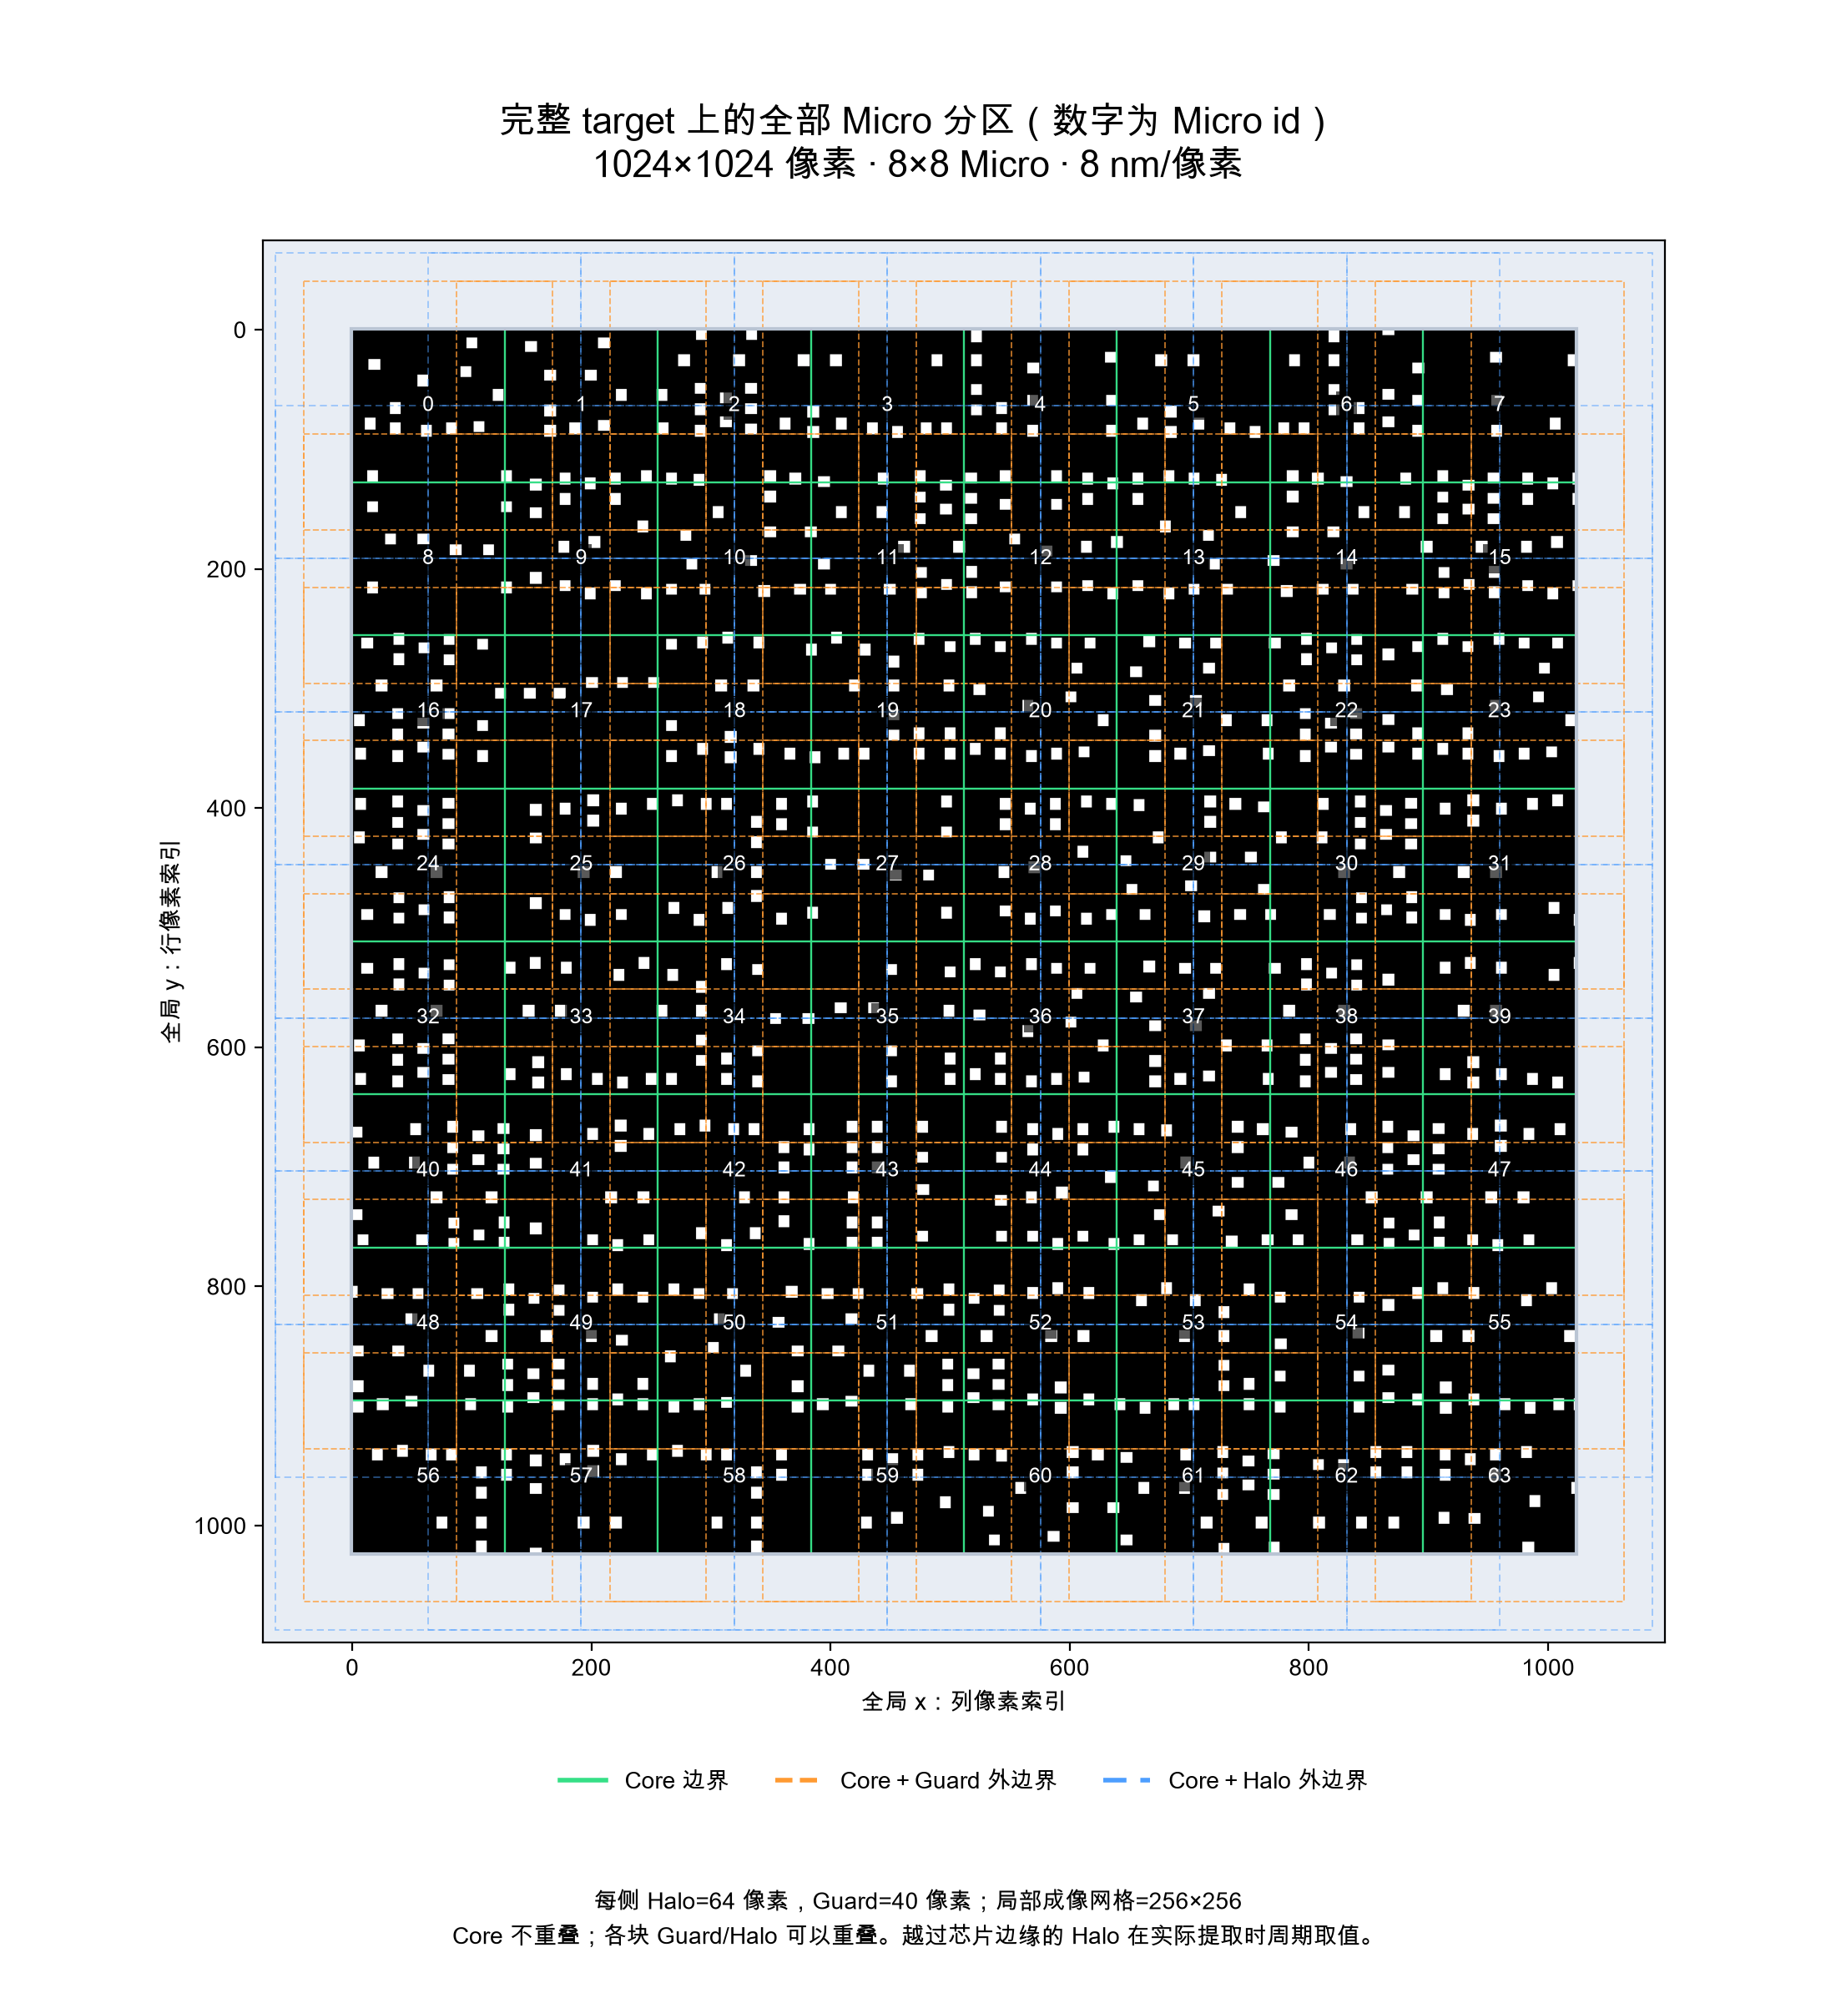
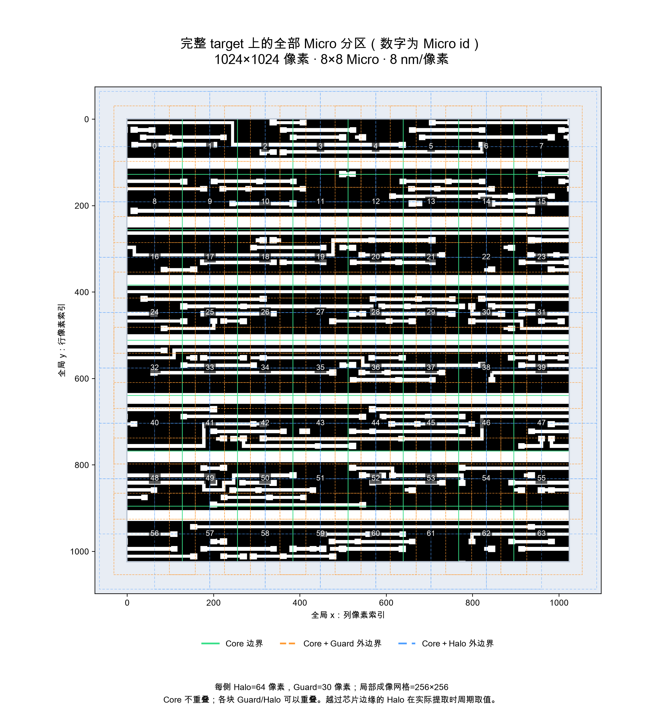
整体版图上的 Micro 划分
每个 Core 唯一拥有一块全局区域，Halo 可相互重叠
Contact：Guard = 40 px
Metal 示意：Guard = 30 px
Metal 分区图是较早的示例；本次两组优化结果均使用 Guard = 40 px
03
Notes:
图源：result/partition/contact_1_0_only_1024_8x8/partition.png 与 metal_3_0_only_1024_8x8/partition.png。Contact 示意 Guard=40，Metal 示意 Guard=30；优化配置中两者 Guard 均为40。

Slide 4
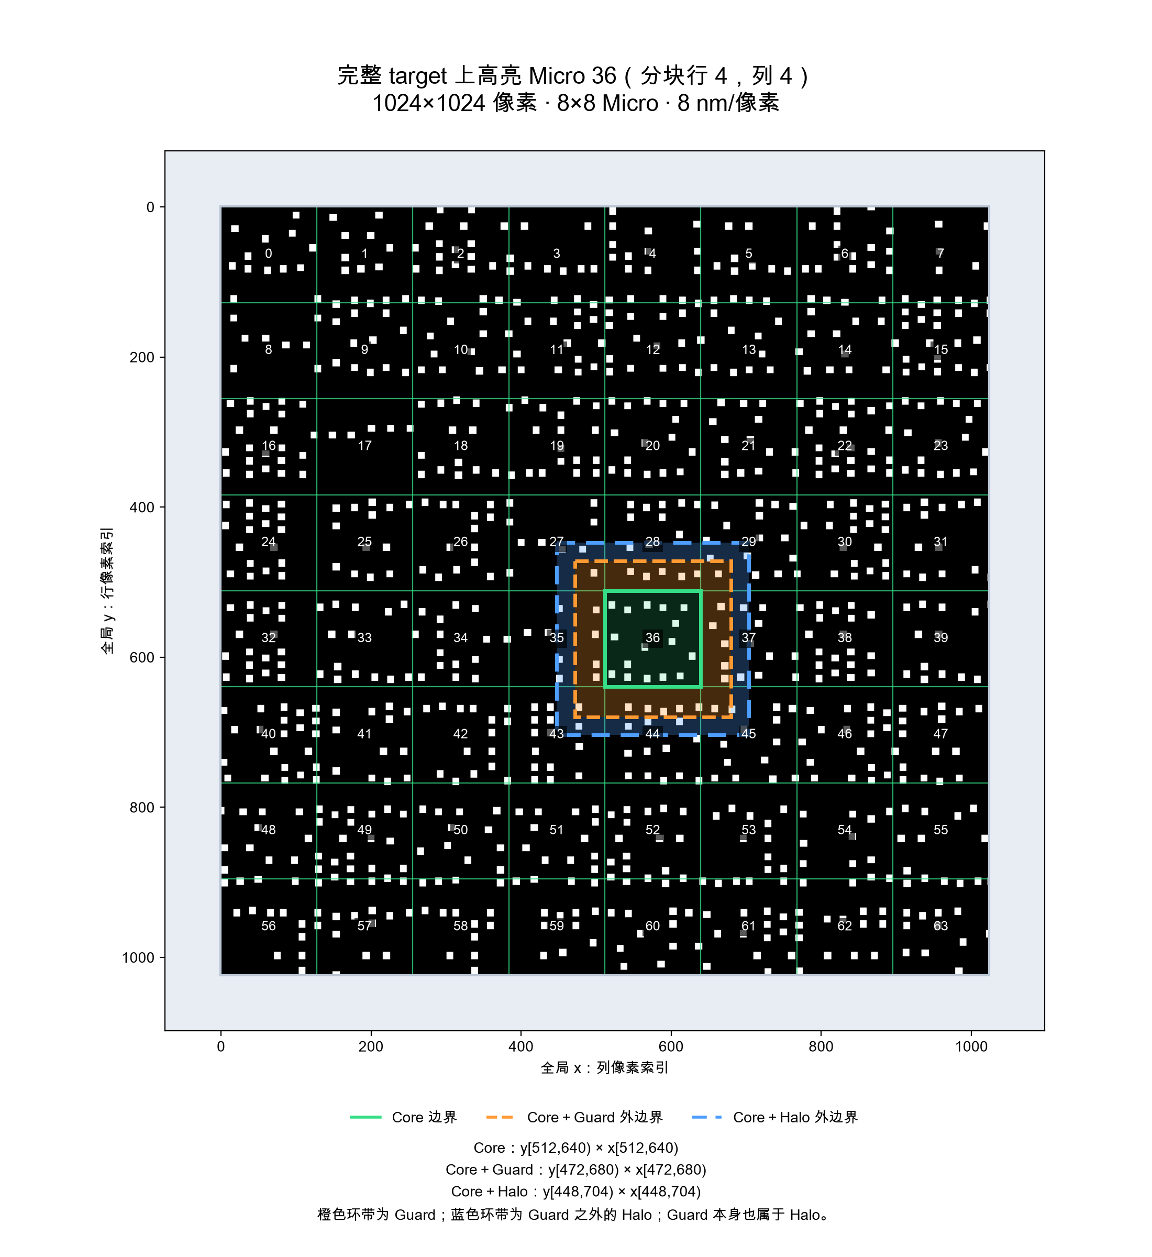
Core、Halo 与 Guard 的职责
以 Micro 36 为例，坐标统一使用全局像素的半开区间
Core
独占区域，最终回拼只取这里
y[512,640) × x[512,640)
Guard
Core 外每侧 40 px，参与更新与边界协调
Core + Guard：208 × 208 px
Halo
Core 外每侧 64 px，提供成像与导数上下文
完整局部矩阵：256 × 256 px
Guard 位于 Halo 内；Core + Guard 以外的局部 θ / φ 保持初始值
04
Notes:
图源：result/partition/contact_1_0_only_1024_8x8/partition_micro_36.png。实现：include/utils/partition.h 与 source/utils/partition.cpp。Guard 属于 Halo，update_local 是包含角区的 Core+Guard 矩形。

Slide 5
四邻域交换的坐标对应
A 的 Guard 与 B 的 Core，在同一个全局位置比较与取数
Micro 36 的邻居 | 交换的全局区域（同位置） | 条带尺寸
左：35 | y[512,640) × x[472,512) | 128 × 40 px
右：37 | y[512,640) × x[640,680) | 128 × 40 px
上：28 | y[472,512) × x[512,640) | 40 × 128 px
下：44 | y[640,680) × x[512,640) | 40 × 128 px
相同全局坐标，分别减去 A / B 的局部原点，即得到两块矩阵中的切片索引
05
Notes:
依据：MicroNeighbor::my_guard_local / neighbor_overlap_local。Micro36 左右上下邻居为35/37/28/44。只建立实际四邻域，不额外建立周期逻辑邻居；越界Halo提取使用周期取值。

Slide 6
每轮优化的同步并行流程
CTM 与 LSM 共用成像、梯度交换及融合模块
阶段 | 执行方式 | 计算或状态
1 局部成像与反传 | Micro 间 OpenMP 并行 | 读取同一轮旧 mask，生成原始数据梯度
2 邻居协调 | 串行 | 读取邻居原始数据，计算融合与 CEPT
3 θ / φ 更新 | Micro 间 OpenMP 并行 | 只更新 Core + Guard
4 评价与最佳轮保存 | 同步后统一处理 | 汇总全局 loss，保存同一轮的全部局部状态
一轮结束后再进入下一轮，防止邻居数据混用不同迭代状态
06
Notes:
实现：source/utils/micro_gradient_exchange.cpp::compute，source/optimizer/full_chip_ctm.cpp 与 full_chip_lsm.cpp。OpenMP 并行区结束有隐式等待；共享只读光学cache，每个Worker独占FFT工作缓冲区。

Slide 7
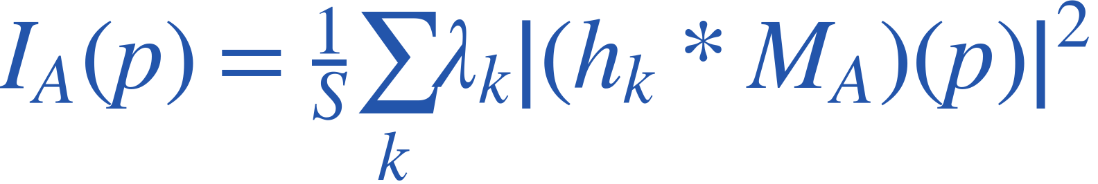
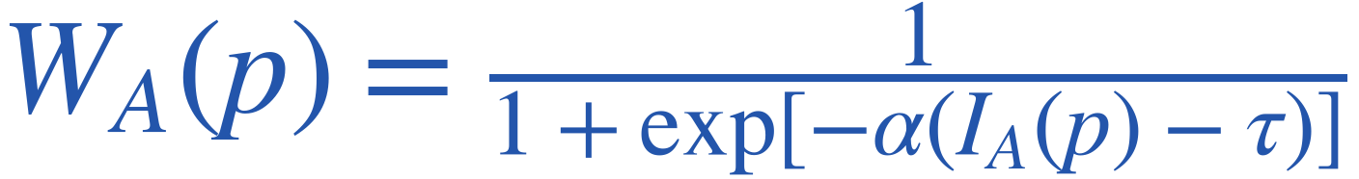
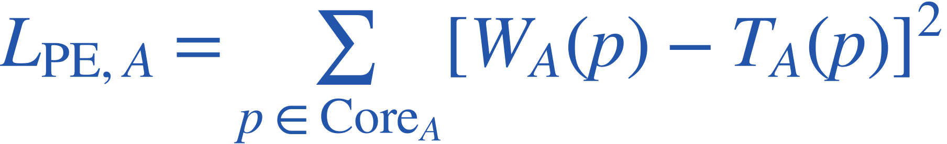
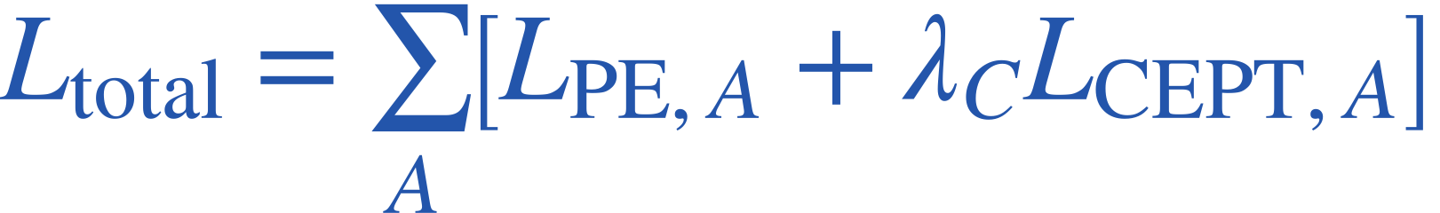
局部成像与 CTM 数据损失
局部光学网格覆盖完整 Core + Halo，CTM 数据损失只评价 Core
SOCS 相干核 hₖ 核权重 λₖ S：光源权重归一化
α = 85，τ = 0.25；W 是连续显影结果，取值在 0..1
光学反传得到完整局部 mask 梯度，输出误差窗口不会把输入梯度直接截成 Core
07
Notes:
实现：source/litho_model/imaging.cpp::compute，source/utils/loss.cpp::pe_loss，source/optimizer/full_chip_ctm.cpp。S 为 source_weight_sum，SOCS分支使用特征值作为权重。

Slide 8

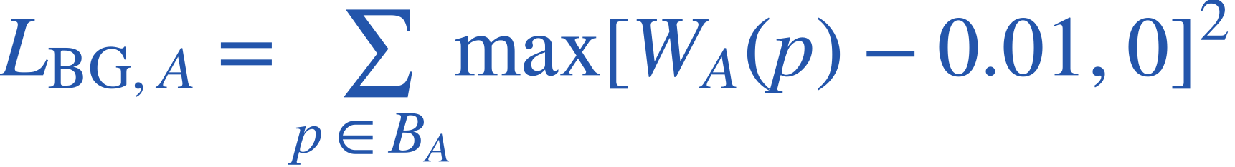
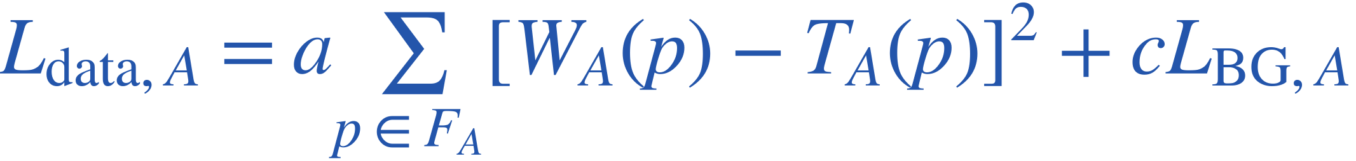
LSM 的主图形与背景评价区域
本次 PEPenalty：在 Core + Guard 内评价主图 PE 与背景惩罚
主图窗口 F 内评价 PE；原始背景窗口 B 内评价显影惩罚
本次 a=1、c=1；PEPenalty 使用原始主图与背景，膨胀窗口用于 PE + EPE 模式
08
Notes:
本次两组保存配置 loss_type=PEPenalty。F=R∩{T>0.5}，B=R\F。主图 PE 与背景惩罚使用不重叠的窗口。EPE 权重为0，仅用于诊断。当前代码 PE_EPE 才使用膨胀主图评价 EPE、其余背景评价 PE。梯度保留完整 Halo 光学反传，phi 仅更新 Core+Guard。

Slide 9
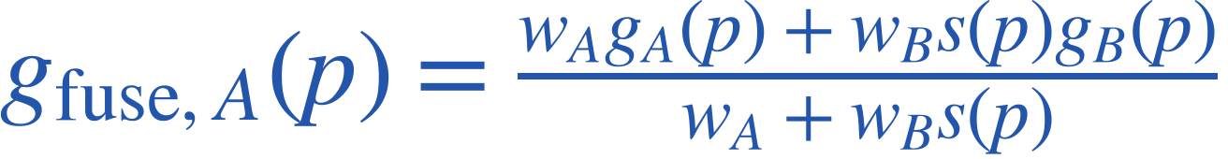
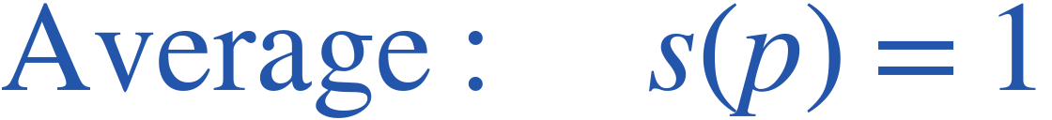
Guard 数据梯度融合
只融合本块 Guard 与邻居 Core 中相同位置的原始数据梯度
交换区域内，两块梯度都来自融合前的数据项 mask 反传
Core 保留本块原始数据梯度
融合后再加入 CEPT，避免把 CEPT 驱动重复传给邻居
09
Notes:
实现：source/utils/micro_gradient_exchange.cpp:310-325。Average强度s=1；Linear靠近Core为0，向Guard外侧升到1。当前结果使用Average，owner/neighbor各0.5。Core与Guard角区不进入四邻条带融合。

Slide 10
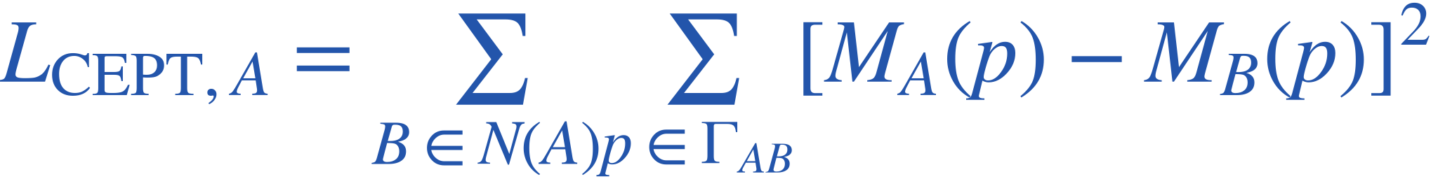
CEPT 的 mask 一致性约束
比较本块 Guard 与邻居 Core 的像素值，邻居 Core 作为本轮冻结参考
Guard 之外，CEPT 局部驱动为 0
本块 Core 不接收这项 CEPT 驱动
本次 CEPT 权重为 1；比较同位置的 mask 表示，四邻域条带内只驱动本块 Guard
10
Notes:
实现：source/utils/micro_gradient_exchange.cpp:287-330。CTM/LSM强制cept_guard_only=true。损失按各块有向Guard→邻居Core项累计，不是相邻Core像素差。Guard-only驱动未包含总有向和对邻居Core端的完整导数。

Slide 11

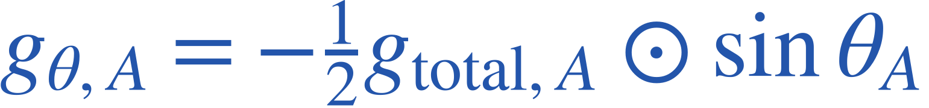
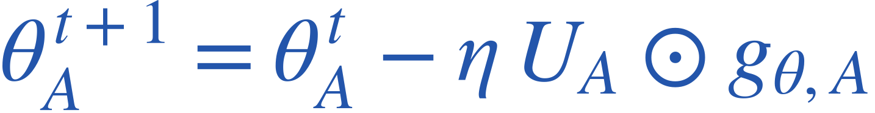
CTM 的固定步长更新
先将 mask 梯度转换为 θ 梯度，再更新 Core + Guard
步长 η = 0.9；更新窗口在 Core + Guard 为 1，外围 Halo 为 0
最佳轮保存完整局部 θ / mask，最终只拼 Core
CTM 二值化复用原项目的 Imbinarize，随后交给 LSM
11
Notes:
实现：source/optimizer/full_chip_ctm.cpp。mask=(1+cos(theta))/2，theta梯度=-0.5*mask_gradient*sin(theta)，learning_rate=0.9。初始化使用原C++CTM方式，二值化复用Imbinarize。

Slide 12
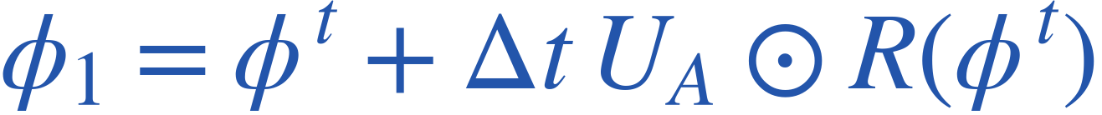
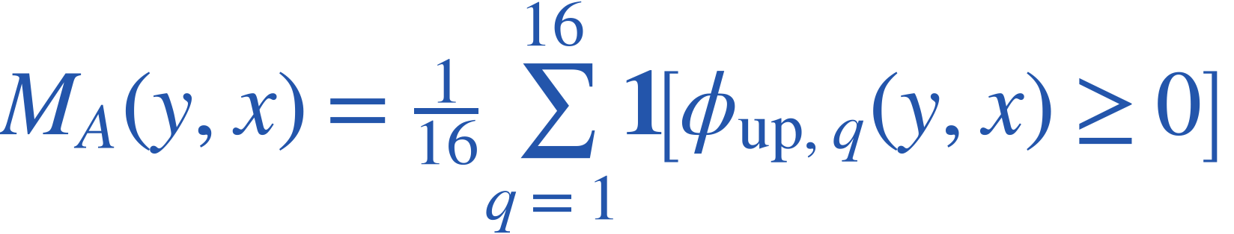
LSM 的水平集演化与灰度 mask
沿用原 C++ 的 WENO / Godunov、CFL 步长和两阶段 RK2
每块独立计算 CFL 步长，两阶段复用本轮已交换的梯度
本次 CFL=0.9，曲率系数 β=0.01
灰度渲染：φ 双线性放大 4 倍，再阈值化、块平均；只更新 Core + Guard
12
Notes:
实现：source/optimizer/full_chip_lsm.cpp::evolution_term 与RK2；source/utils/level_set_utils.cpp；source/utils/levelset_mask_renderer.cpp。g_total作为法向速度，不对renderer做phi链式求导。

Slide 13
本次 CTM 与 LSM 的实际配置
两阶段的评价窗口与更新方式不同，表内系数按保存历史分项核对
项目 | CTM | LSM
数据损失 | Core 内 PE | Core + Guard 主图 PE + BG
保存实验的 PE / EPE / BG 系数 | 1 / 0 / 0 | 1 / 0 / 1
CEPT / 融合 | 开启，CEPT=1，Average | 开启，CEPT=1，Average
更新区域 | Core + Guard | Core + Guard
优化器 / 步长 | 固定梯度下降，η=0.9 | RK2，逐块 CFL=0.9
Mask 表示 | 连续 M=(1+cos θ)/2 | 4× 灰度覆盖率渲染
CTM：Contact 50 轮、Metal 100 轮；LSM：两组均 100 轮
13
Notes:
保存结果 CTM 的 data_loss=pe_contribution，CEPT 权重1。Metal 保存 YAML pe_weight=0.8，但历史分项按旧版本实际系数1输出，不能用当前源码反推旧实验系数。LSM 保存 PEPenalty，PE=1、BG=1、CEPT=1，EPE=0。CTM θ、LSM phi 都只更新 Core+Guard。

Slide 14
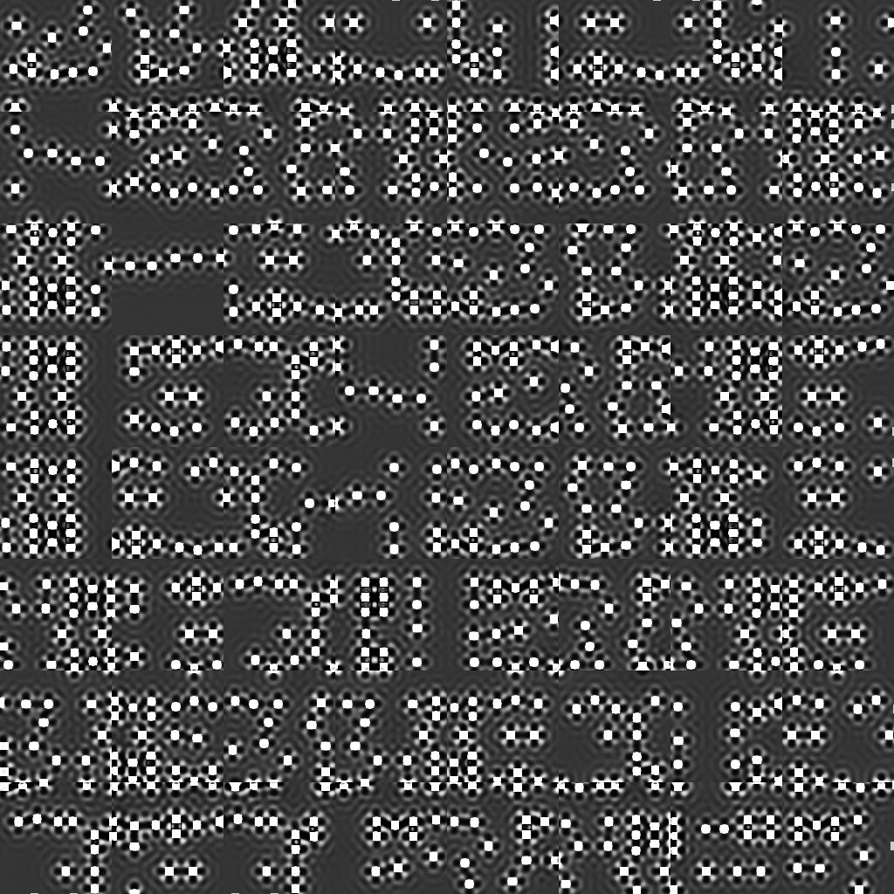
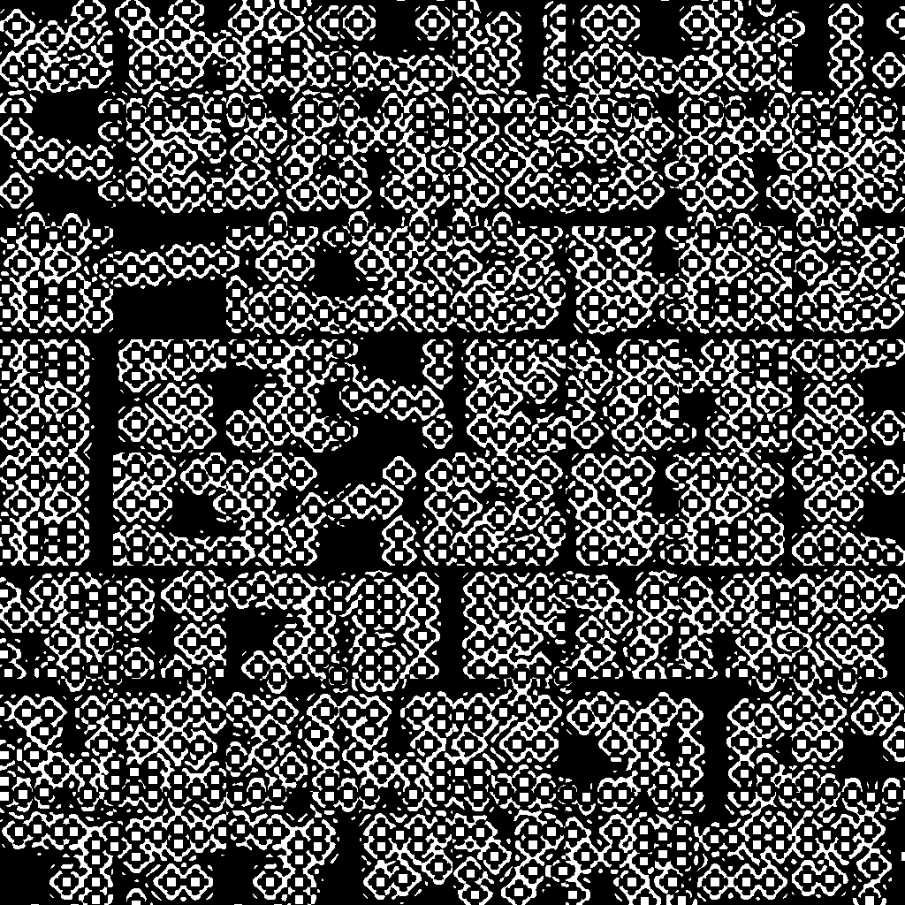
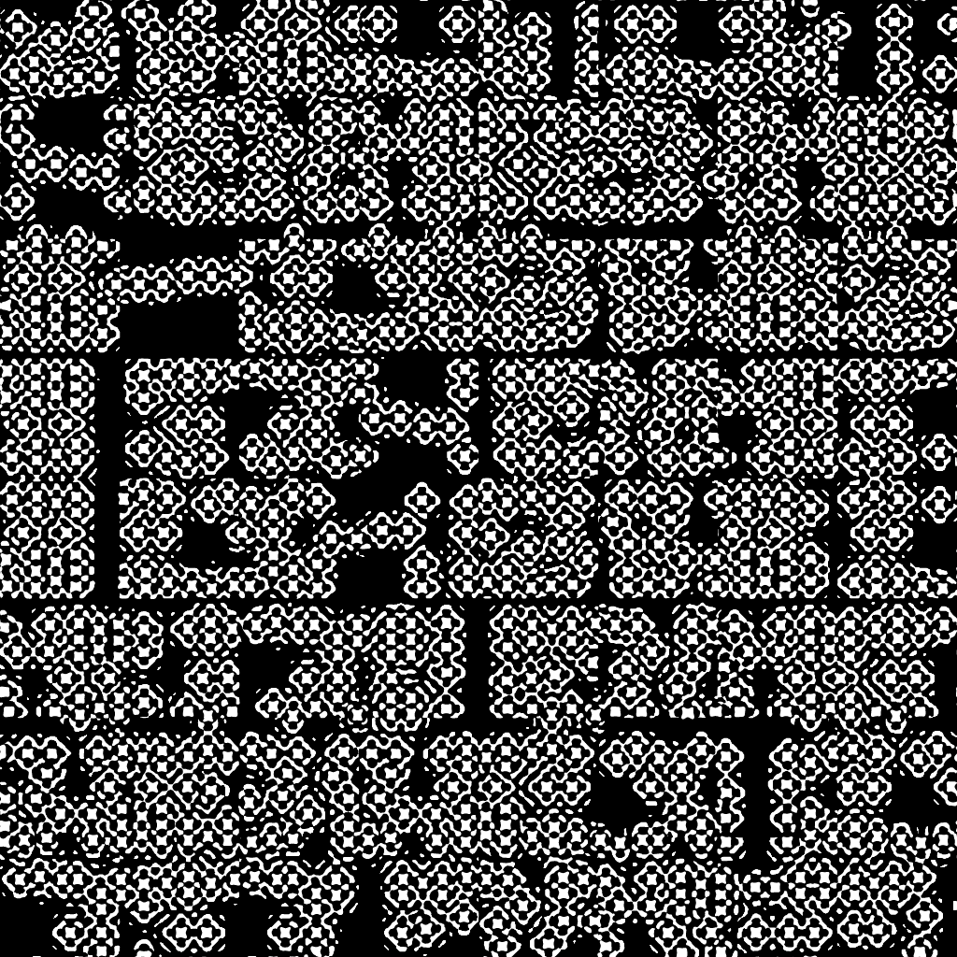
Contact 的全局 mask 结果
所有图像均为 1024 × 1024，按同一灰度范围 0..1 显示
原始 target
CTM 灰度 mask
CTM 二值 mask
LSM 灰度 mask
CTM 最佳轮：49 LSM 最佳轮：98
最终全局 mask 只回拼 Core；各块独立保存的 Guard / Halo 不参与 mask 拼接
14
Notes:
最新结果：result/full_chip_ctm/contact_1_0_only_1024，数值来自 summary.csv、history.csv、imaging_comparison/metrics.csv，采样来自 sampling.csv。
最新结果：result/full_chip_lsm/contact_1_0_only_1024，数值来自 summary.csv、history.csv、imaging_comparison/metrics.csv，采样来自 sampling.csv。
全部展示最佳轮状态。

Slide 15
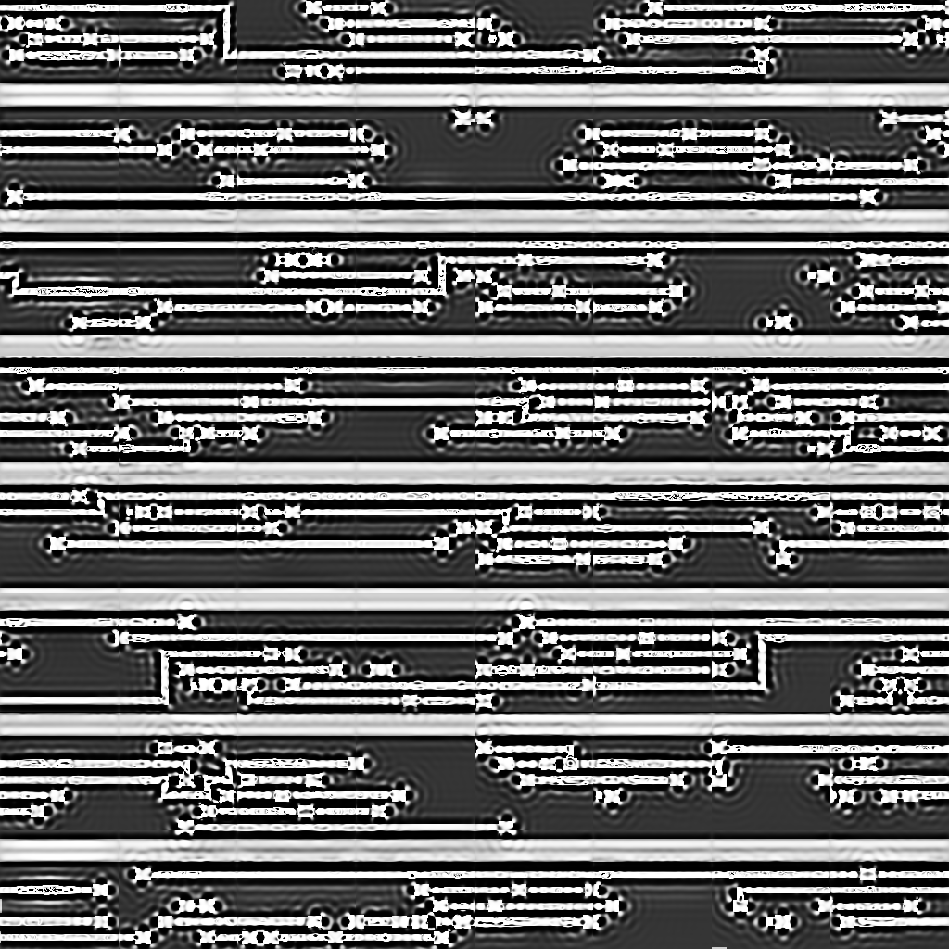
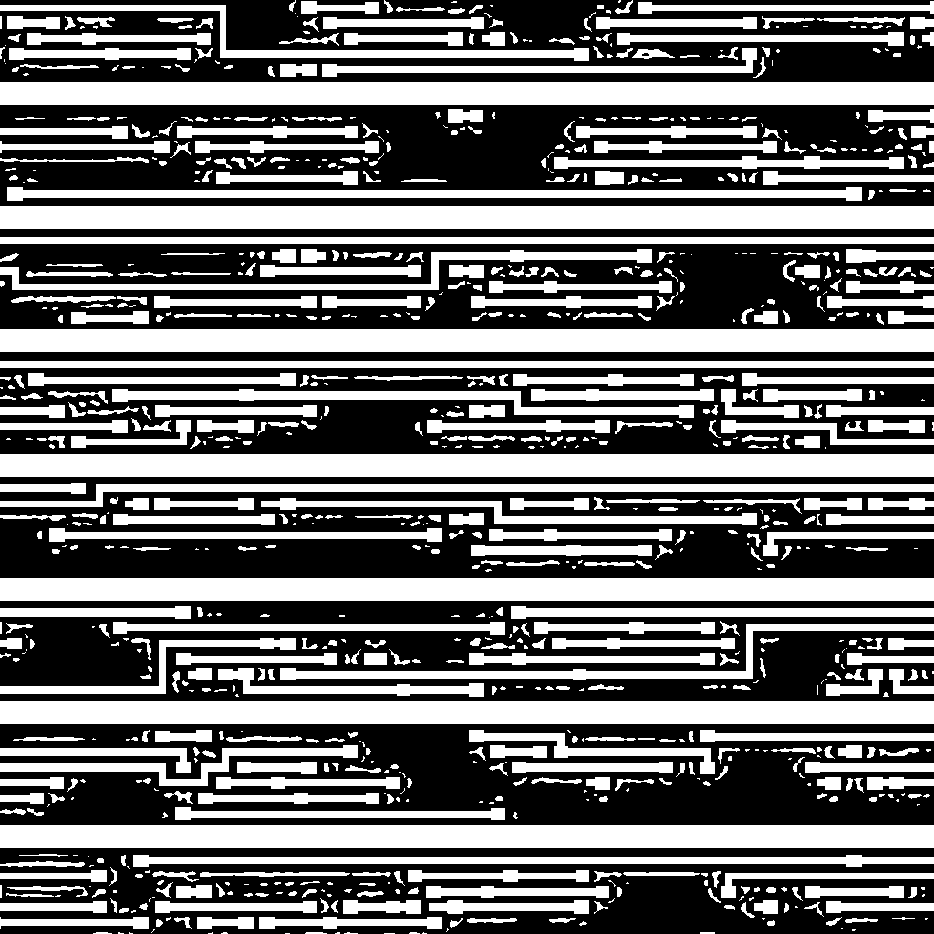

Metal 的全局 mask 结果
所有图像均为 1024 × 1024，按同一灰度范围 0..1 显示
原始 target
CTM 灰度 mask
CTM 二值 mask
LSM 灰度 mask
CTM 最佳轮：100 LSM 最佳轮：96
最终全局 mask 只回拼 Core；各块独立保存的 Guard / Halo 不参与 mask 拼接
15
Notes:
最新结果：result/full_chip_ctm/metal_3_0_only_1024，数值来自 summary.csv、history.csv、imaging_comparison/metrics.csv，采样来自 sampling.csv。
最新结果：result/full_chip_lsm/metal_3_0_only_1024，数值来自 summary.csv、history.csv、imaging_comparison/metrics.csv，采样来自 sampling.csv。
全部展示最佳轮状态。

Slide 16
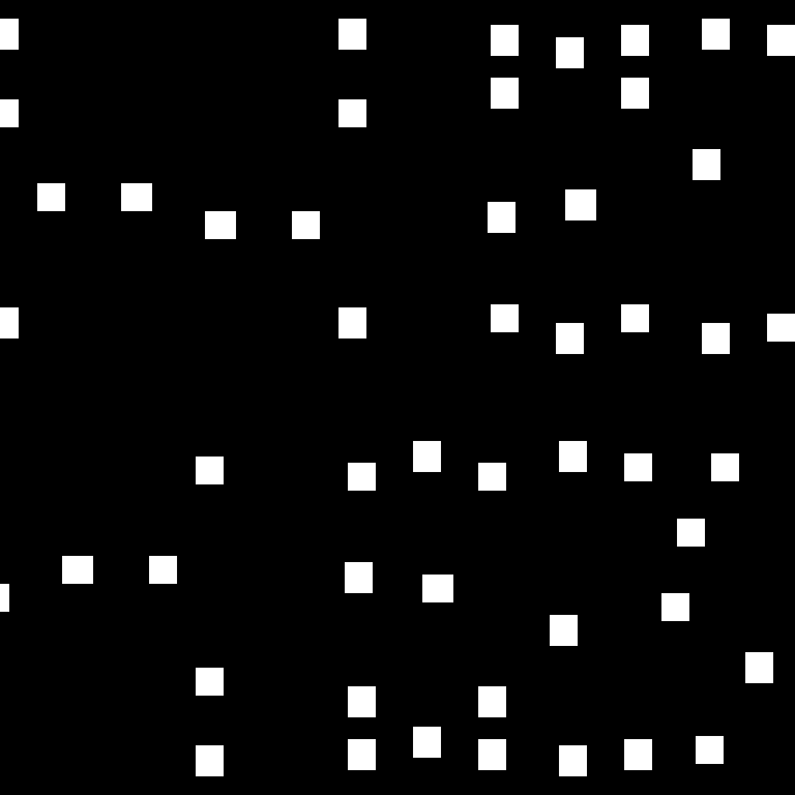
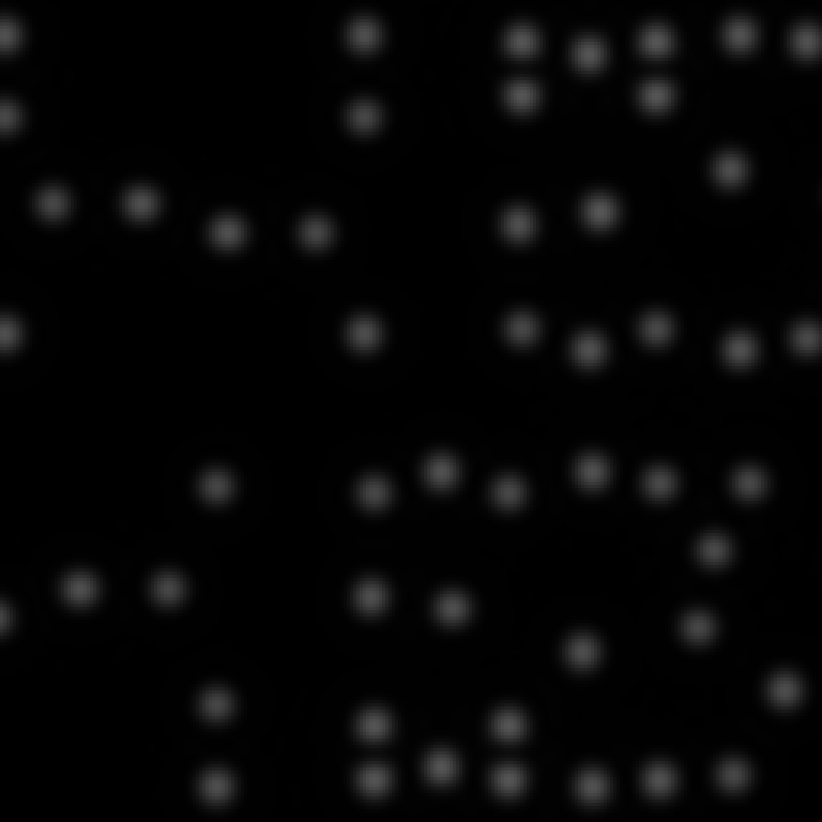
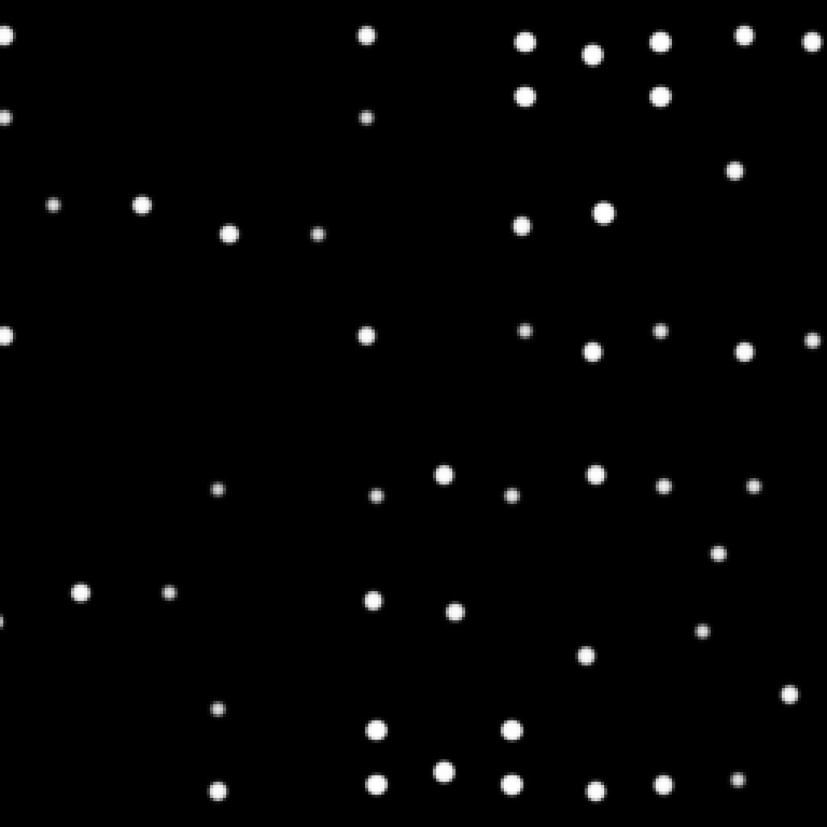
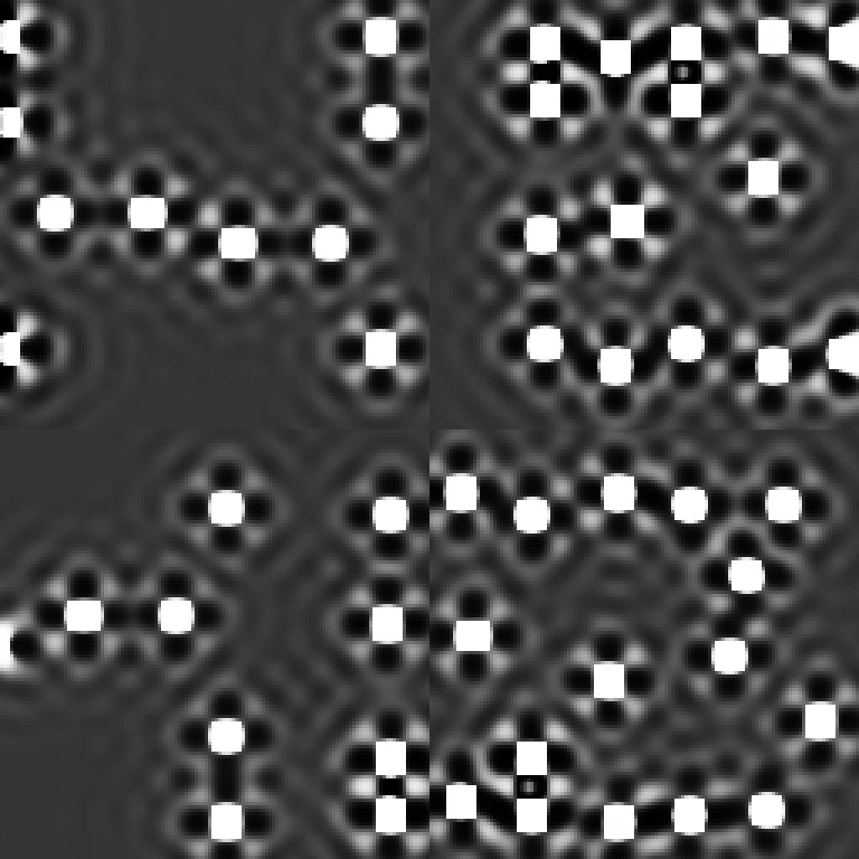
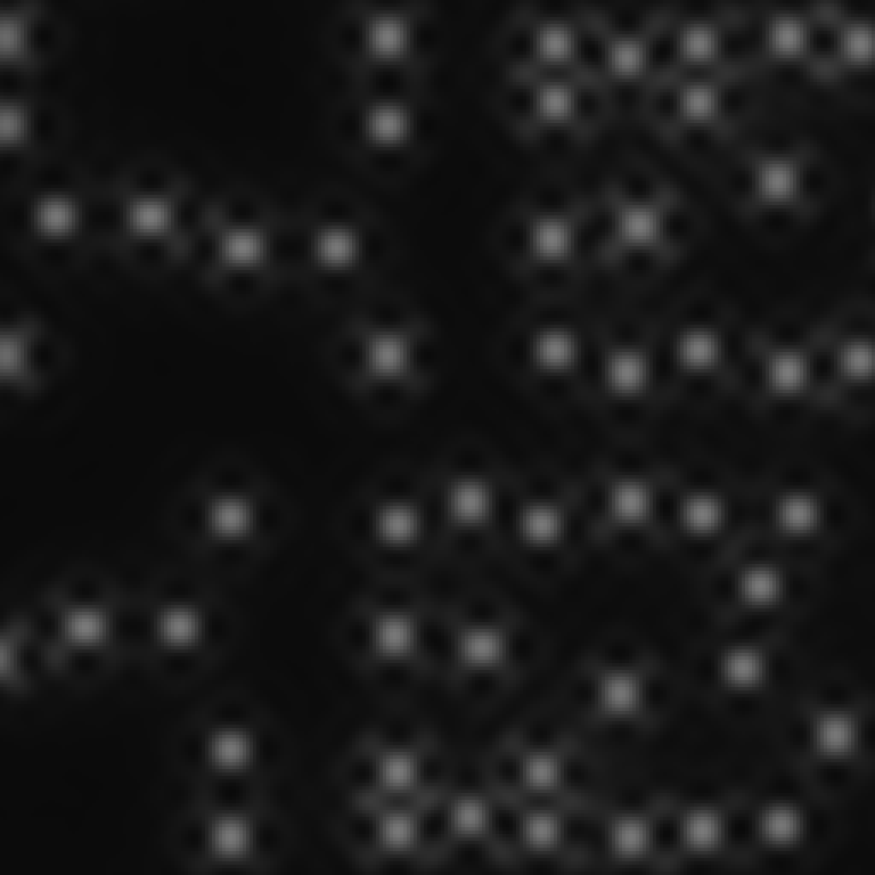
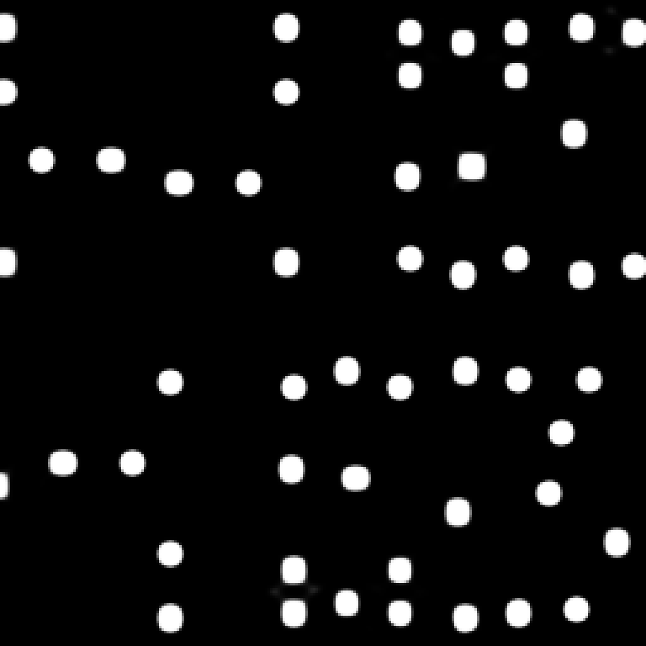
Contact 的 CTM 局部成像对比
中心窗口：y[384,640) × x[384,640)，显示范围统一为 0..1
mask
空中像 AI
连续显影 WI
全局 Core 拼回 PE
原始 target
未优化
51,581.43
CTM 优化后
5,893.06
CTM 最佳轮
相对原始下降 88.58%
成像方式：256 × 256 局部光学模型，各 Micro 成像后只拼 Core
16
Notes:
最新结果：result/full_chip_ctm/contact_1_0_only_1024，数值来自 summary.csv、history.csv、imaging_comparison/metrics.csv，采样来自 sampling.csv。
中心ROI y[384,640)×x[384,640)，统一0..1。右侧PE是1024×1024全体Core像素的平方误差和，包含主图及背景，不含CEPT。

Slide 17
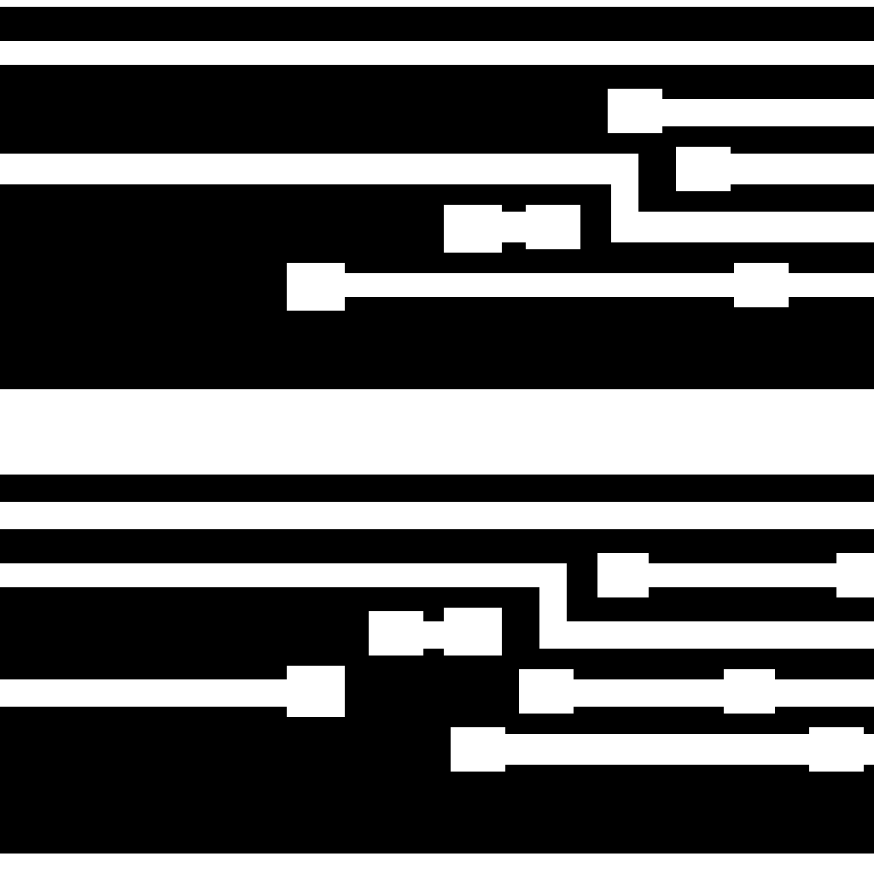
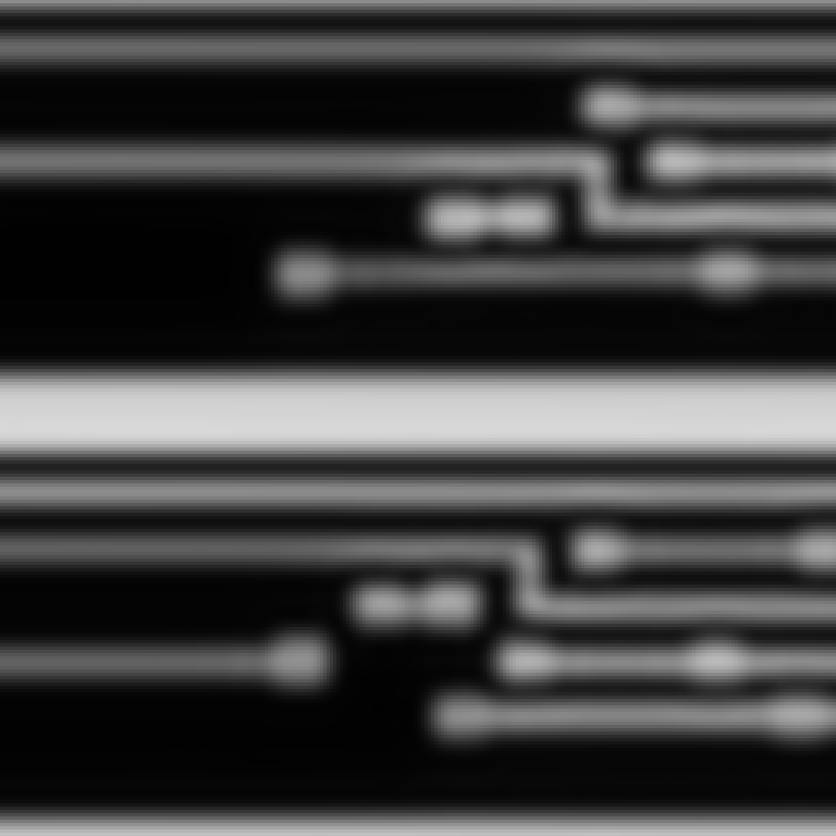
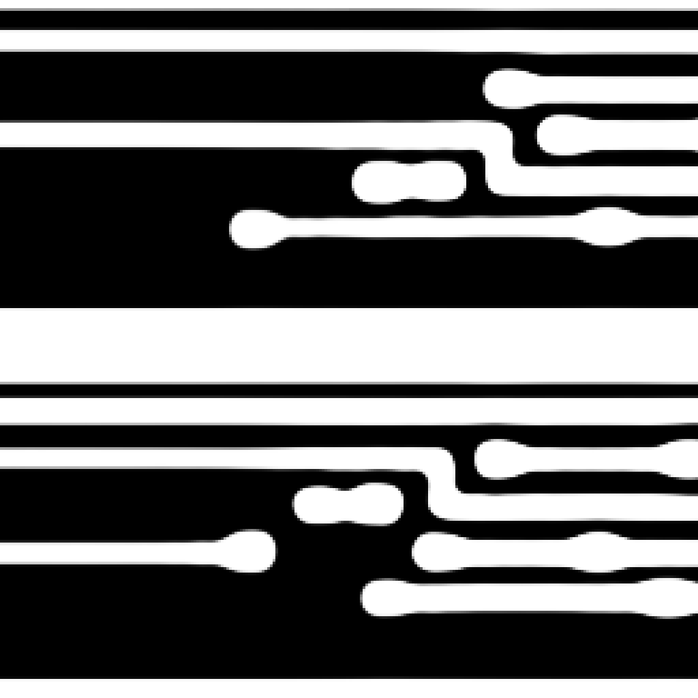
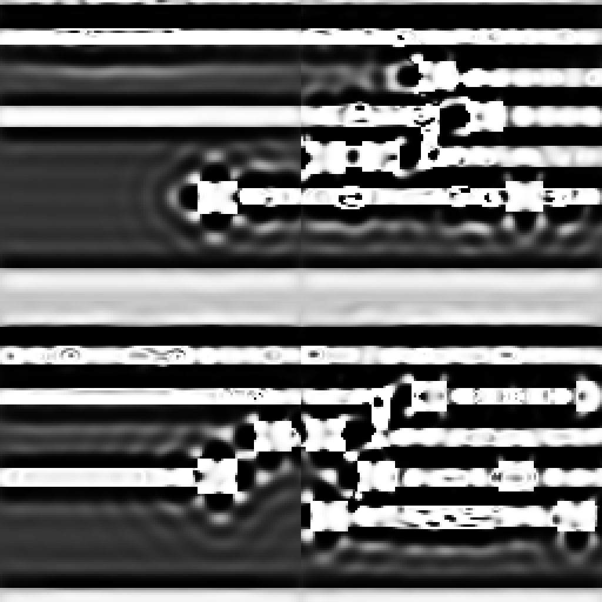
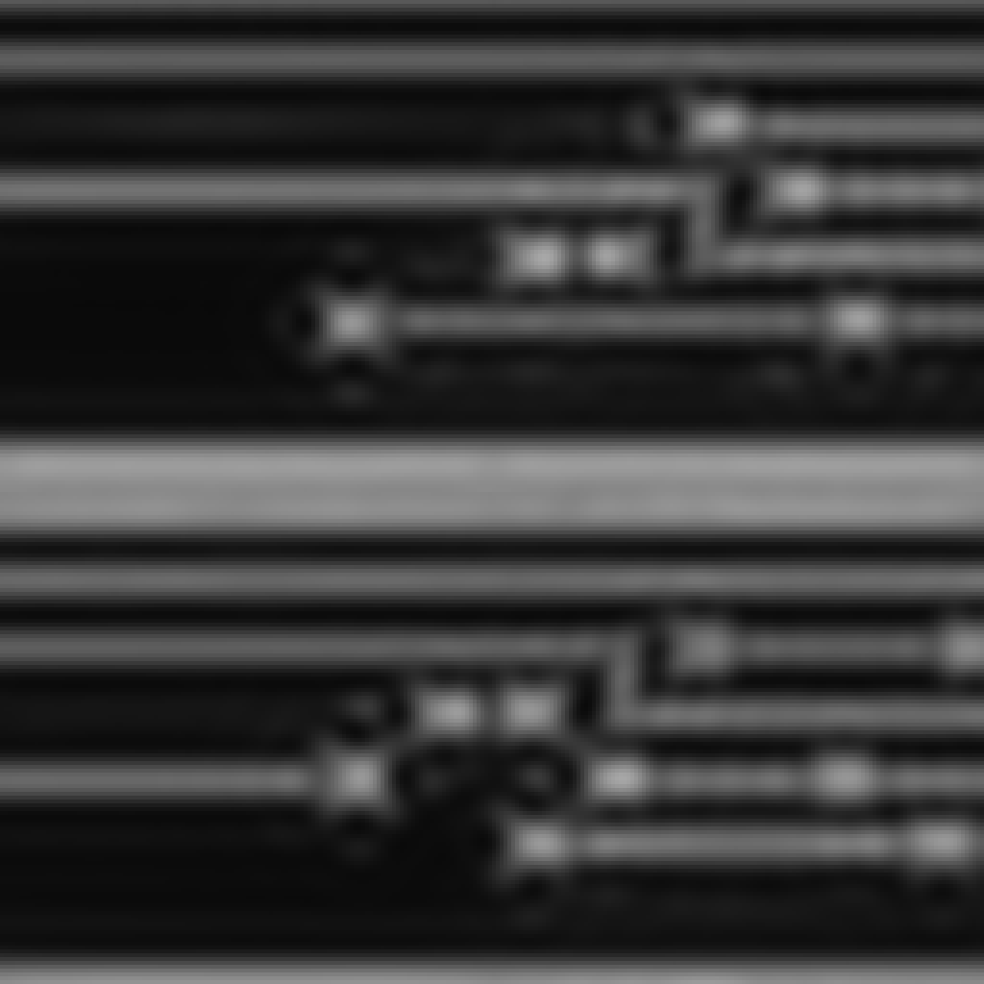
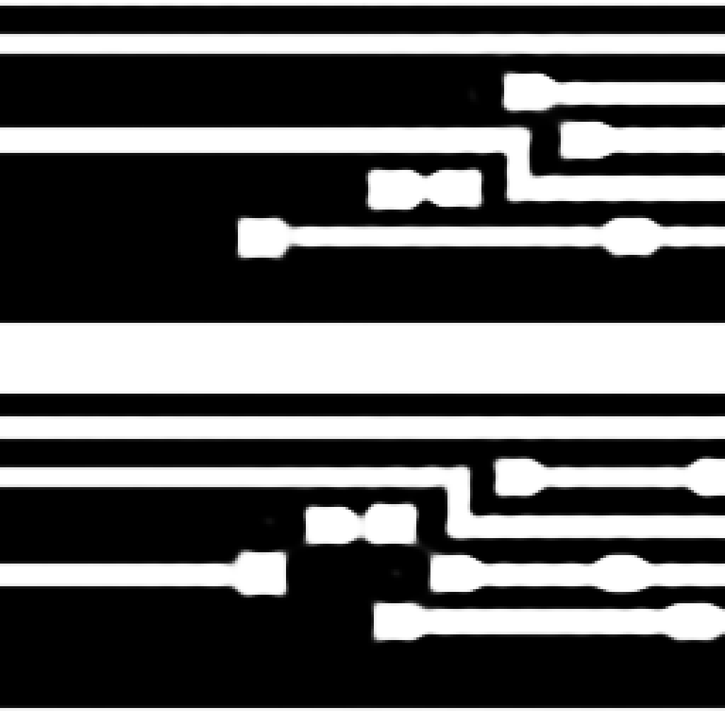
Metal 的 CTM 局部成像对比
中心窗口：y[384,640) × x[384,640)，显示范围统一为 0..1
mask
空中像 AI
连续显影 WI
全局 Core 拼回 PE
原始 target
未优化
48,466.56
CTM 优化后
2,350.92
CTM 最佳轮
相对原始下降 95.15%
成像方式：256 × 256 局部光学模型，各 Micro 成像后只拼 Core
17
Notes:
最新结果：result/full_chip_ctm/metal_3_0_only_1024，数值来自 summary.csv、history.csv、imaging_comparison/metrics.csv，采样来自 sampling.csv。
中心ROI y[384,640)×x[384,640)，统一0..1。右侧PE是1024×1024全体Core像素的平方误差和，包含主图及背景，不含CEPT。

Slide 18
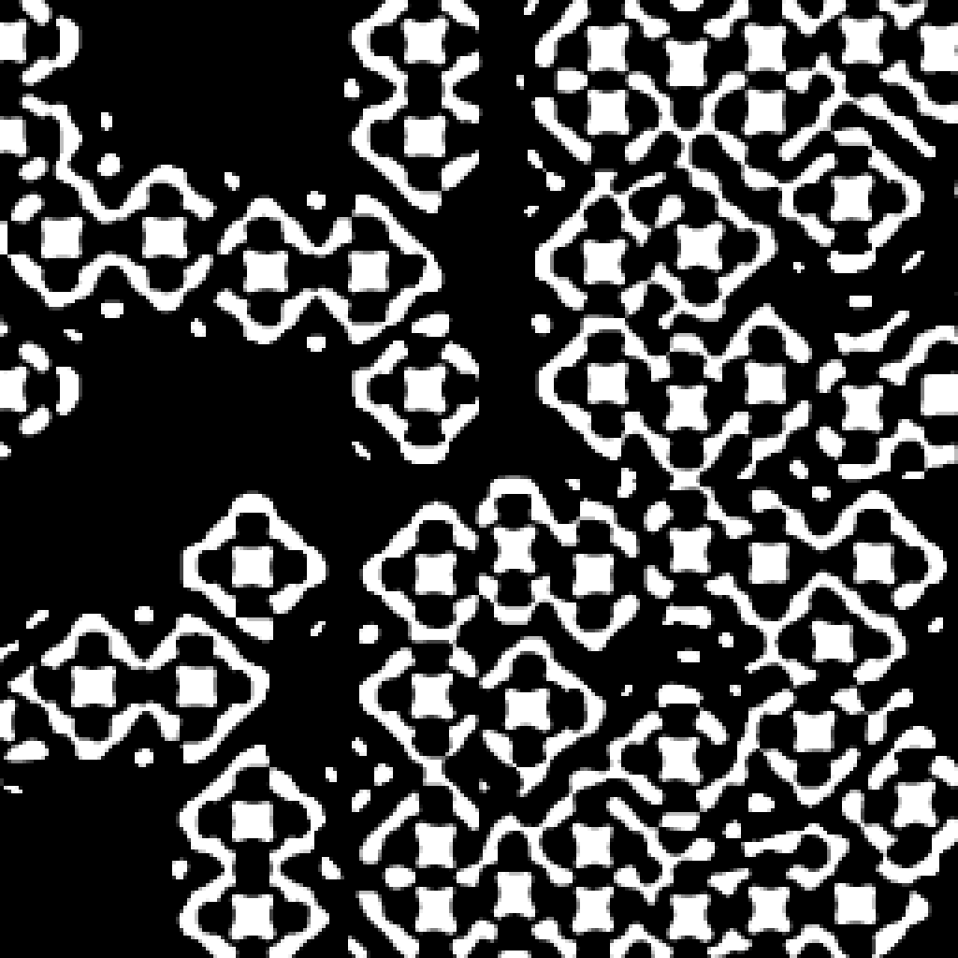
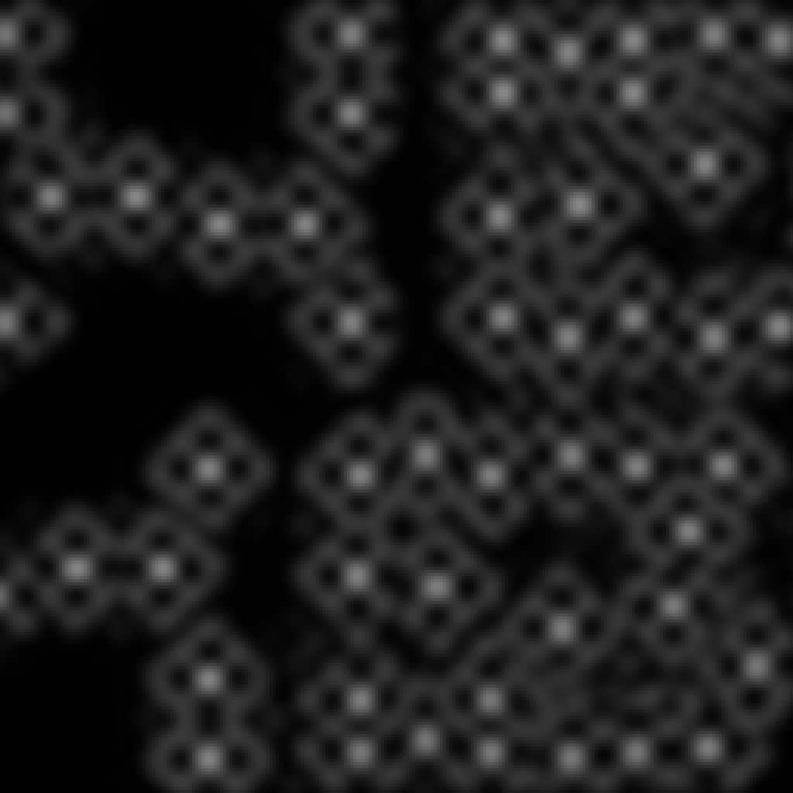
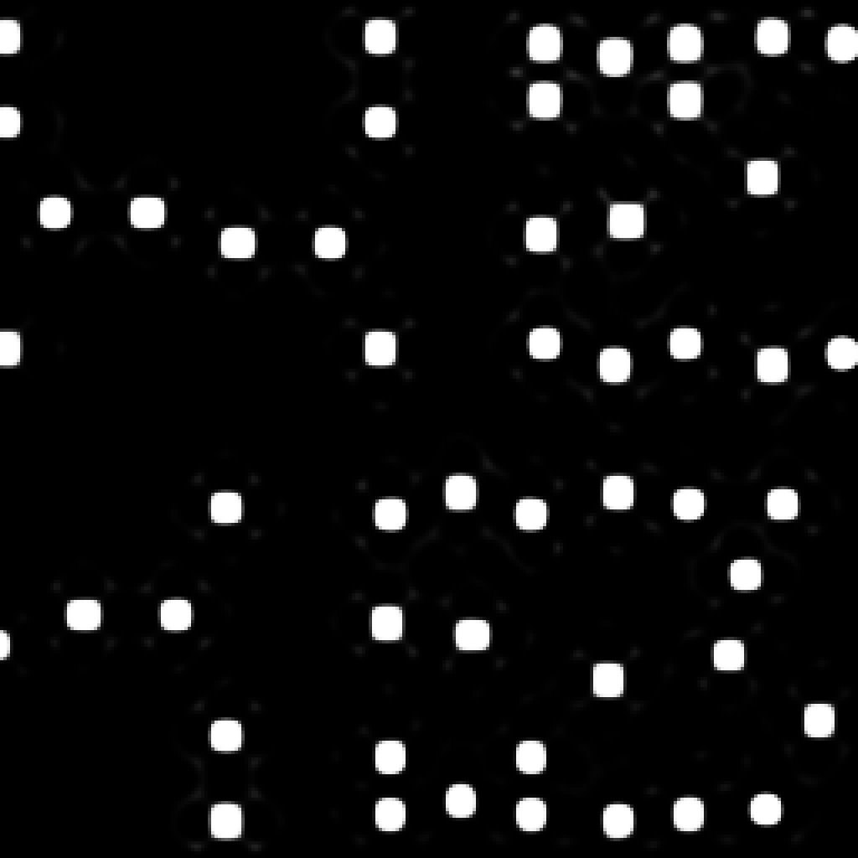
Contact 的 LSM 局部成像对比
中心窗口：y[384,640) × x[384,640)，显示范围统一为 0..1
mask
空中像 AI
连续显影 WI
全局 Core 拼回 PE
原始 target
未优化
51,581.43
LSM 优化后
4,426.37
LSM 最佳轮
相对原始下降 91.42%
局部成像后拼 Core；100 轮 LSM 优化耗时 189.22 s（完整优化调用）
18
Notes:
最新结果：result/full_chip_lsm/contact_1_0_only_1024，数值来自 summary.csv、history.csv、imaging_comparison/metrics.csv，采样来自 sampling.csv。
中心ROI y[384,640)×x[384,640)，统一0..1。右侧PE是1024×1024全体Core像素的平方误差和，包含主图及背景，不含CEPT。

Slide 19
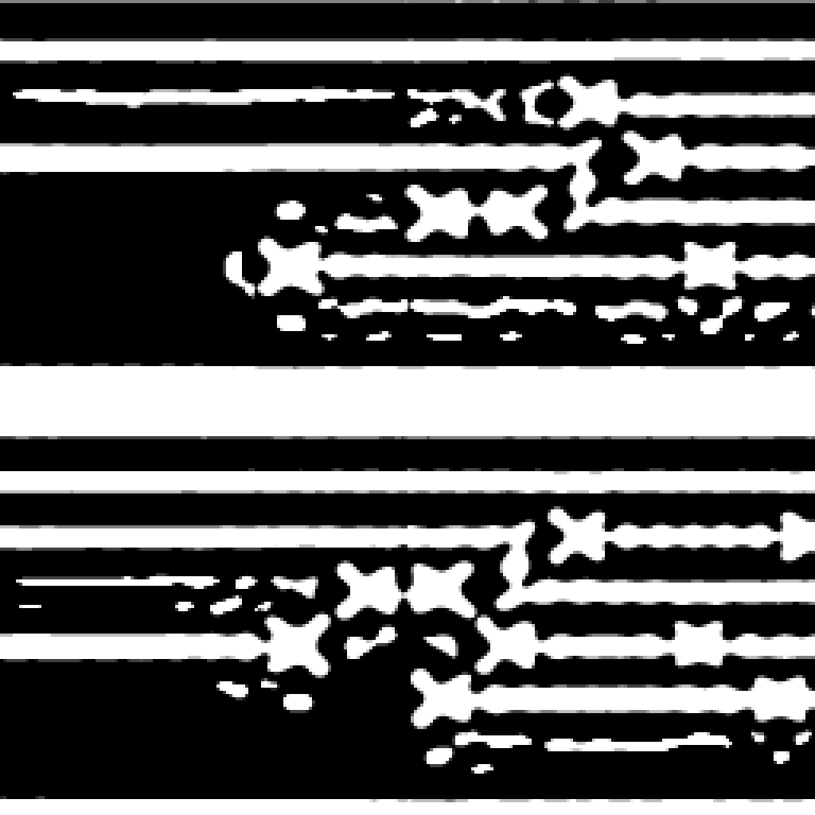
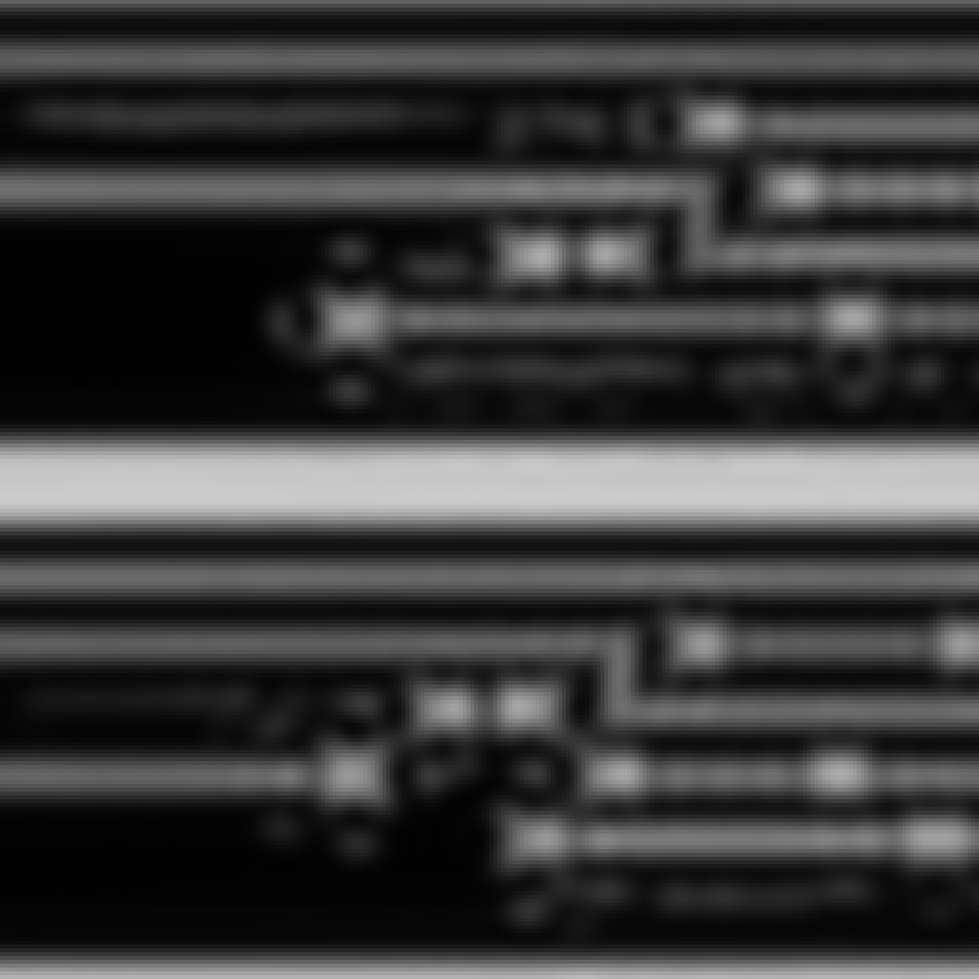
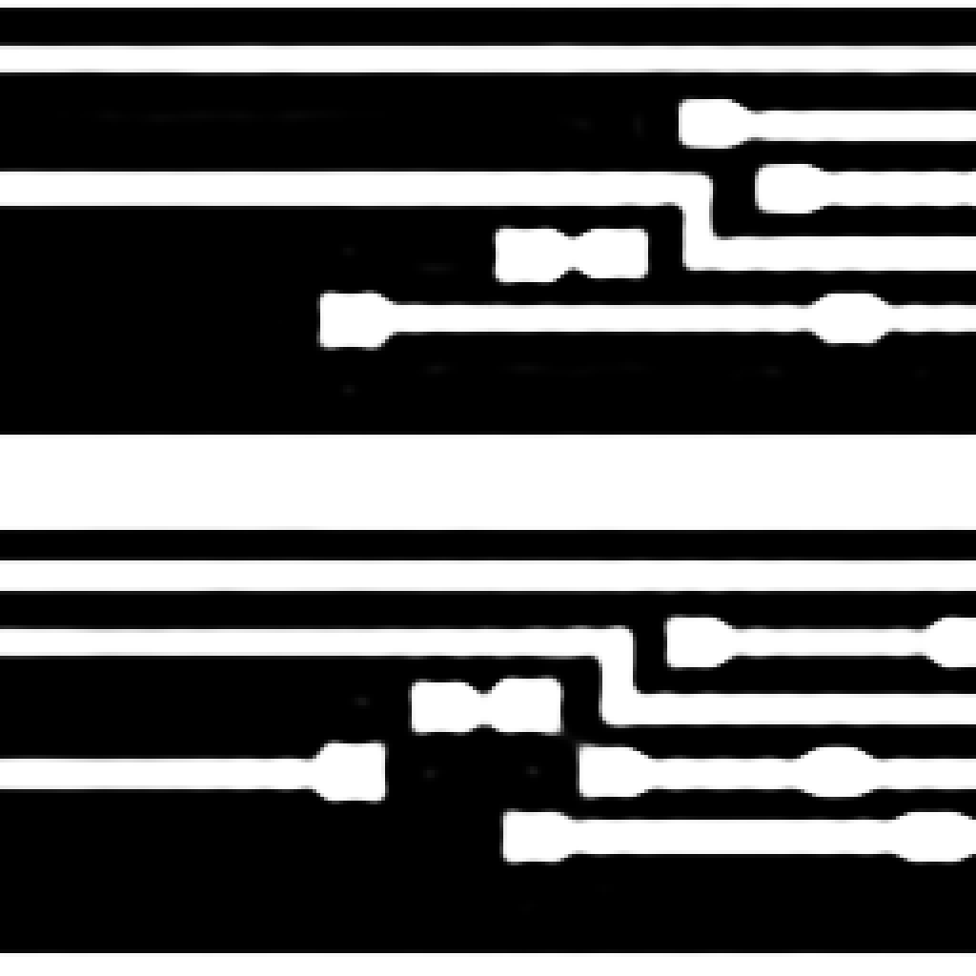
Metal 的 LSM 局部成像对比
中心窗口：y[384,640) × x[384,640)，显示范围统一为 0..1
mask
空中像 AI
连续显影 WI
全局 Core 拼回 PE
原始 target
未优化
48,466.56
LSM 优化后
2,755.48
LSM 最佳轮
相对原始下降 94.31%
局部成像后拼 Core；100 轮 LSM 优化耗时 209.24 s（完整优化调用）
19
Notes:
最新结果：result/full_chip_lsm/metal_3_0_only_1024，数值来自 summary.csv、history.csv、imaging_comparison/metrics.csv，采样来自 sampling.csv。
中心ROI y[384,640)×x[384,640)，统一0..1。右侧PE是1024×1024全体Core像素的平方误差和，包含主图及背景，不含CEPT。

Slide 20
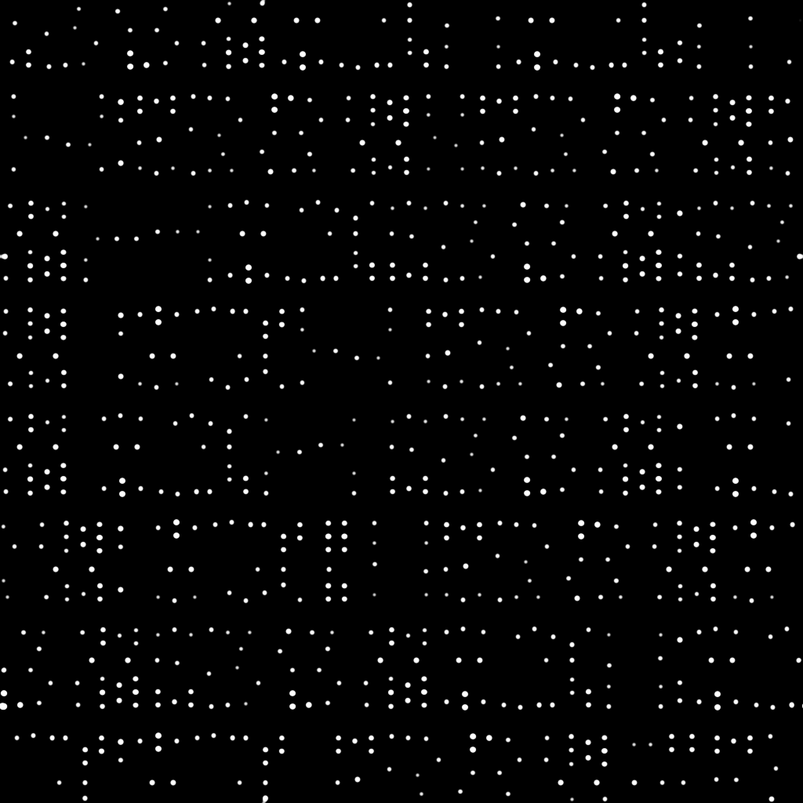
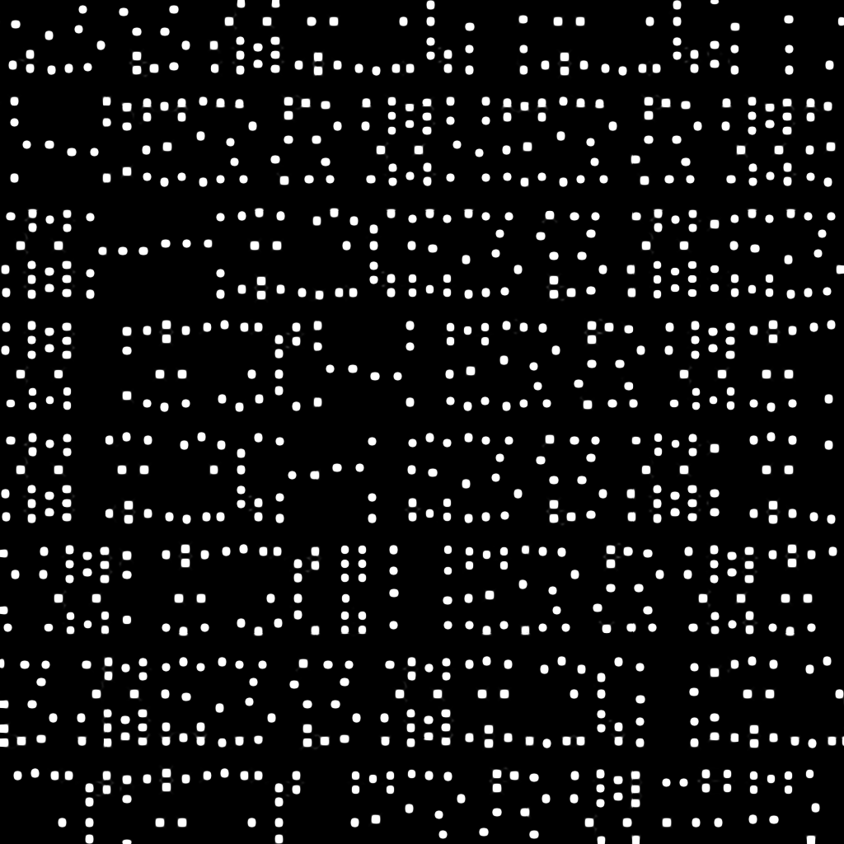
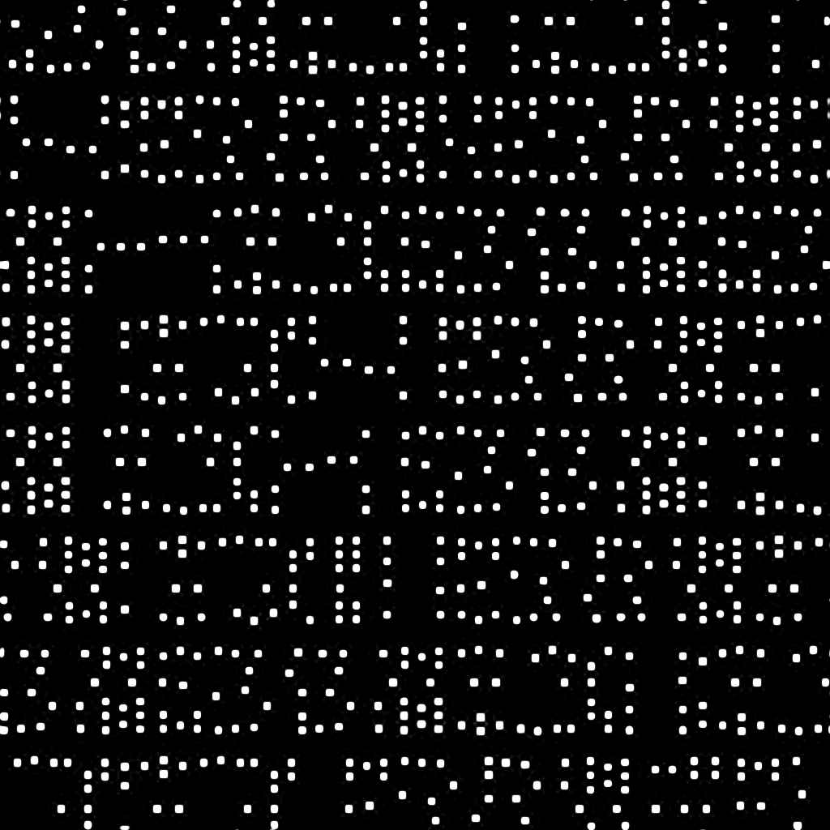
Contact 的 WI 全图对比
1024 × 1024 的 Core 回拼结果，显示连续显影灰度 0..1
原始 target
CTM 最佳轮
LSM 最佳轮
全图 PE = 51,581.43
全图 PE = 5,893.06
全图 PE = 4,426.37
灰度：黑色=0，白色=1；成像来自各 Micro 的局部状态，统一只回拼 Core
20
Notes:
最新结果：result/full_chip_ctm/contact_1_0_only_1024，数值来自 summary.csv、history.csv、imaging_comparison/metrics.csv，采样来自 sampling.csv。
最新结果：result/full_chip_lsm/contact_1_0_only_1024，数值来自 summary.csv、history.csv、imaging_comparison/metrics.csv，采样来自 sampling.csv。
连续WI，统一0..1，没有硬阈值化。各Micro独立Halo状态成像，最终只拼Core。

Slide 21
Contact 的 WI 局部放大对比
中心窗口 y[384,640) × x[384,640)，显示连续显影灰度 0..1
原始 target
CTM 最佳轮
LSM 最佳轮
全图 PE = 51,581.43
全图 PE = 5,893.06
全图 PE = 4,426.37
灰度：黑色=0，白色=1；成像来自各 Micro 的局部状态，统一只回拼 Core
21
Notes:
最新结果：result/full_chip_ctm/contact_1_0_only_1024，数值来自 summary.csv、history.csv、imaging_comparison/metrics.csv，采样来自 sampling.csv。
最新结果：result/full_chip_lsm/contact_1_0_only_1024，数值来自 summary.csv、history.csv、imaging_comparison/metrics.csv，采样来自 sampling.csv。
连续WI，统一0..1，没有硬阈值化。各Micro独立Halo状态成像，最终只拼Core。

Slide 22
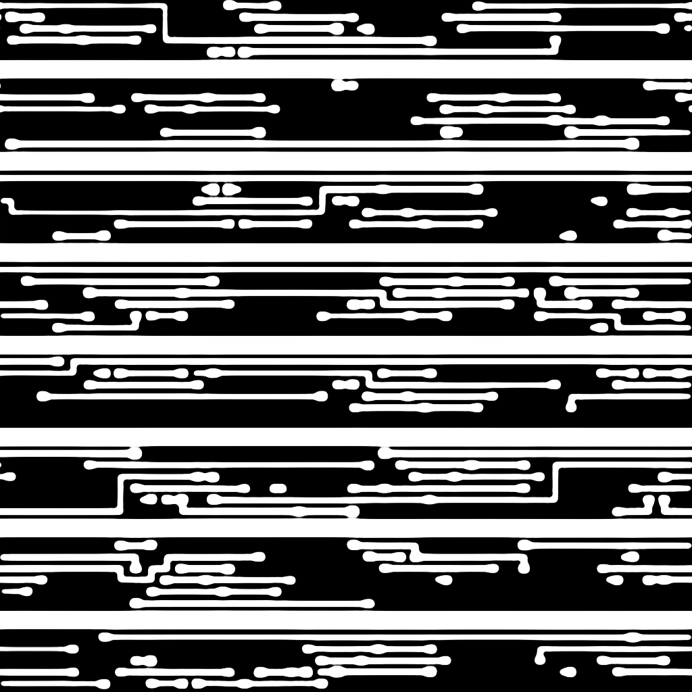

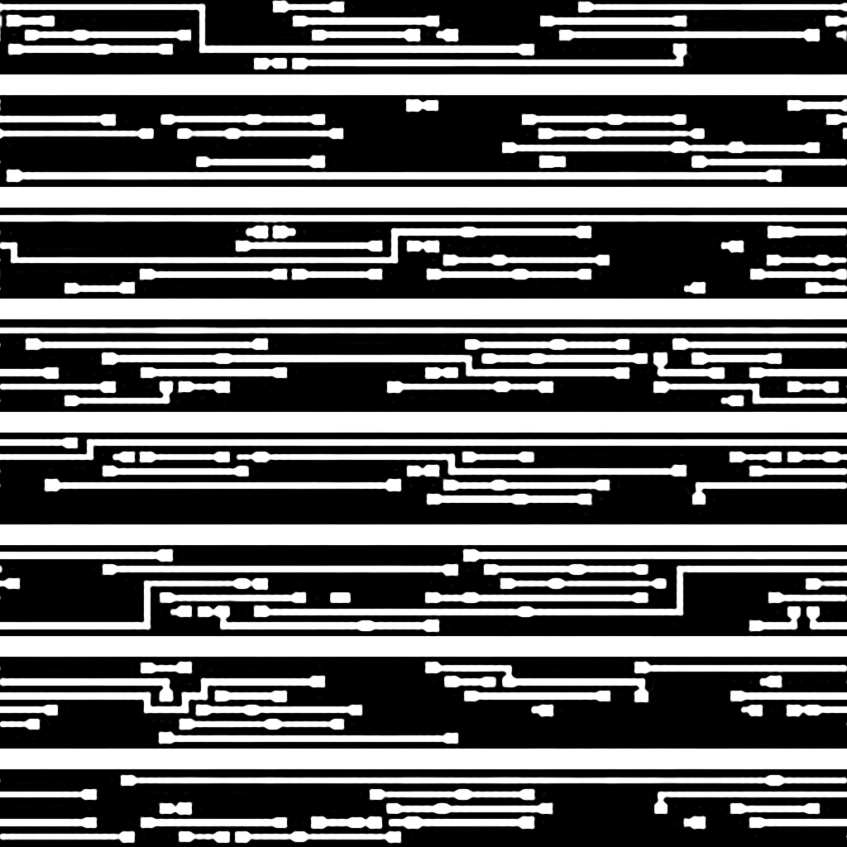
Metal 的 WI 全图对比
1024 × 1024 的 Core 回拼结果，显示连续显影灰度 0..1
原始 target
CTM 最佳轮
LSM 最佳轮
全图 PE = 48,466.56
全图 PE = 2,350.92
全图 PE = 2,755.48
灰度：黑色=0，白色=1；成像来自各 Micro 的局部状态，统一只回拼 Core
22
Notes:
最新结果：result/full_chip_ctm/metal_3_0_only_1024，数值来自 summary.csv、history.csv、imaging_comparison/metrics.csv，采样来自 sampling.csv。
最新结果：result/full_chip_lsm/metal_3_0_only_1024，数值来自 summary.csv、history.csv、imaging_comparison/metrics.csv，采样来自 sampling.csv。
连续WI，统一0..1，没有硬阈值化。各Micro独立Halo状态成像，最终只拼Core。

Slide 23
Metal 的 WI 局部放大对比
中心窗口 y[384,640) × x[384,640)，显示连续显影灰度 0..1
原始 target
CTM 最佳轮
LSM 最佳轮
全图 PE = 48,466.56
全图 PE = 2,350.92
全图 PE = 2,755.48
灰度：黑色=0，白色=1；成像来自各 Micro 的局部状态，统一只回拼 Core
23
Notes:
最新结果：result/full_chip_ctm/metal_3_0_only_1024，数值来自 summary.csv、history.csv、imaging_comparison/metrics.csv，采样来自 sampling.csv。
最新结果：result/full_chip_lsm/metal_3_0_only_1024，数值来自 summary.csv、history.csv、imaging_comparison/metrics.csv，采样来自 sampling.csv。
连续WI，统一0..1，没有硬阈值化。各Micro独立Halo状态成像，最终只拼Core。

Slide 24
CTM 的损失变化
纵轴使用 log₁₀(total loss)，展示早期振荡与后期下降
Contact
初始 55,452.97
最佳 6,008.22
最佳轮 49
Metal
初始 29,750.83
最佳 2,362.15
最佳轮 100
CTM total loss = Core PE + CEPT；这里的初始 loss 与原始 target 成像 PE 是不同输入
24
Notes:
最新结果：result/full_chip_ctm/contact_1_0_only_1024，数值来自 summary.csv、history.csv、imaging_comparison/metrics.csv，采样来自 sampling.csv。
最新结果：result/full_chip_ctm/metal_3_0_only_1024，数值来自 summary.csv、history.csv、imaging_comparison/metrics.csv，采样来自 sampling.csv。
逐点取log10，无平滑。Contact CTM只有0..50轮，曲线不延伸至100。图表及新数据工作簿保持可编辑。

Slide 25
LSM 的损失变化与最佳轮
输出总损失最低轮，保留末轮数据用于判断振荡
Contact：最佳第 98 轮
PE 8,676.85 + BG 2,874.32
CEPT 597.15
最佳 loss 12,148.33
末轮 loss 12,198.15
Metal：最佳第 96 轮
PE 3,247.41 + BG 3,269.79
CEPT 808.34
最佳 loss 7,325.54
末轮 loss 7,359.66
LSM total loss = 主图 PE + 背景惩罚 + CEPT；评价 Core + Guard，EPE 仅统计
25
Notes:
最新结果：result/full_chip_lsm/contact_1_0_only_1024，数值来自 summary.csv、history.csv、imaging_comparison/metrics.csv，采样来自 sampling.csv。
最新结果：result/full_chip_lsm/metal_3_0_only_1024，数值来自 summary.csv、history.csv、imaging_comparison/metrics.csv，采样来自 sampling.csv。
逐点取log10，无平滑。Contact CTM只有0..50轮，曲线不延伸至100。图表及新数据工作簿保持可编辑。

Slide 26
相同成像口径下的结果汇总
使用各阶段最佳局部 mask 成像，将 WI 的 Core 拼回后统计全图 PE
版图 | 原始 target PE | CTM 灰度 PE | LSM 灰度 PE
Contact | 51,581.43 | 5,893.06 | 4,426.37
Metal | 48,466.56 | 2,350.92 | 2,755.48
CTM：Contact 下降 88.58%，Metal 下降 95.15%
LSM：Contact 下降 91.42%，Metal 下降 94.31%
相对 CTM 灰度结果：Contact 的 LSM 全图 PE 下降 24.89%
Metal 的 LSM 全图 PE 上升 17.21%，两阶段目标与 mask 表示不同
各 Micro 独立局部状态成像后拼 Core，此结果不等同于拼回 mask 的全图重新成像
26
Notes:
Contact：LSM回拼全图PE=4426.367468603468，其中原始主图PE=3166.989077571714，背景PE=1259.3783910324123。日志total_pe=8676.854862428172仅评价Core+Guard中的主图，重叠Guard重复评价。Core主图PE=3166.989077571713。
Metal：LSM回拼全图PE=2755.477987631852，其中原始主图PE=1378.945085434858，背景PE=1376.5329021974326。日志total_pe=3247.4098742832894仅评价Core+Guard中的主图，重叠Guard重复评价。Core主图PE=1378.9450854348572。

Slide 27
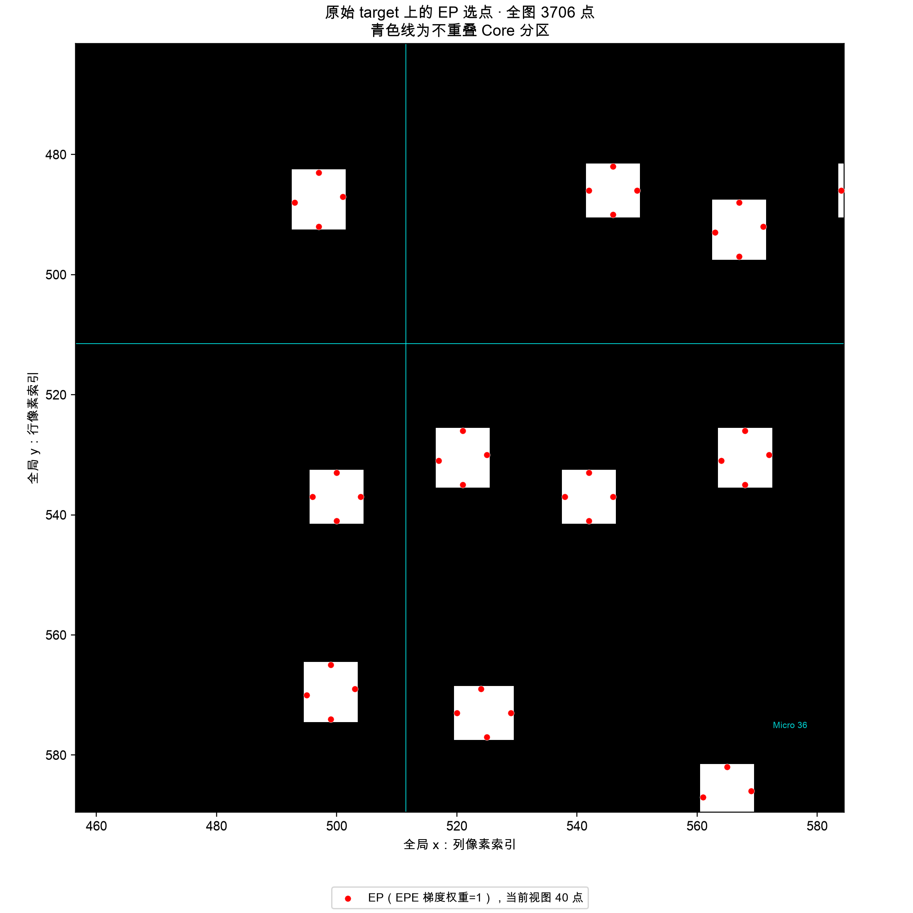
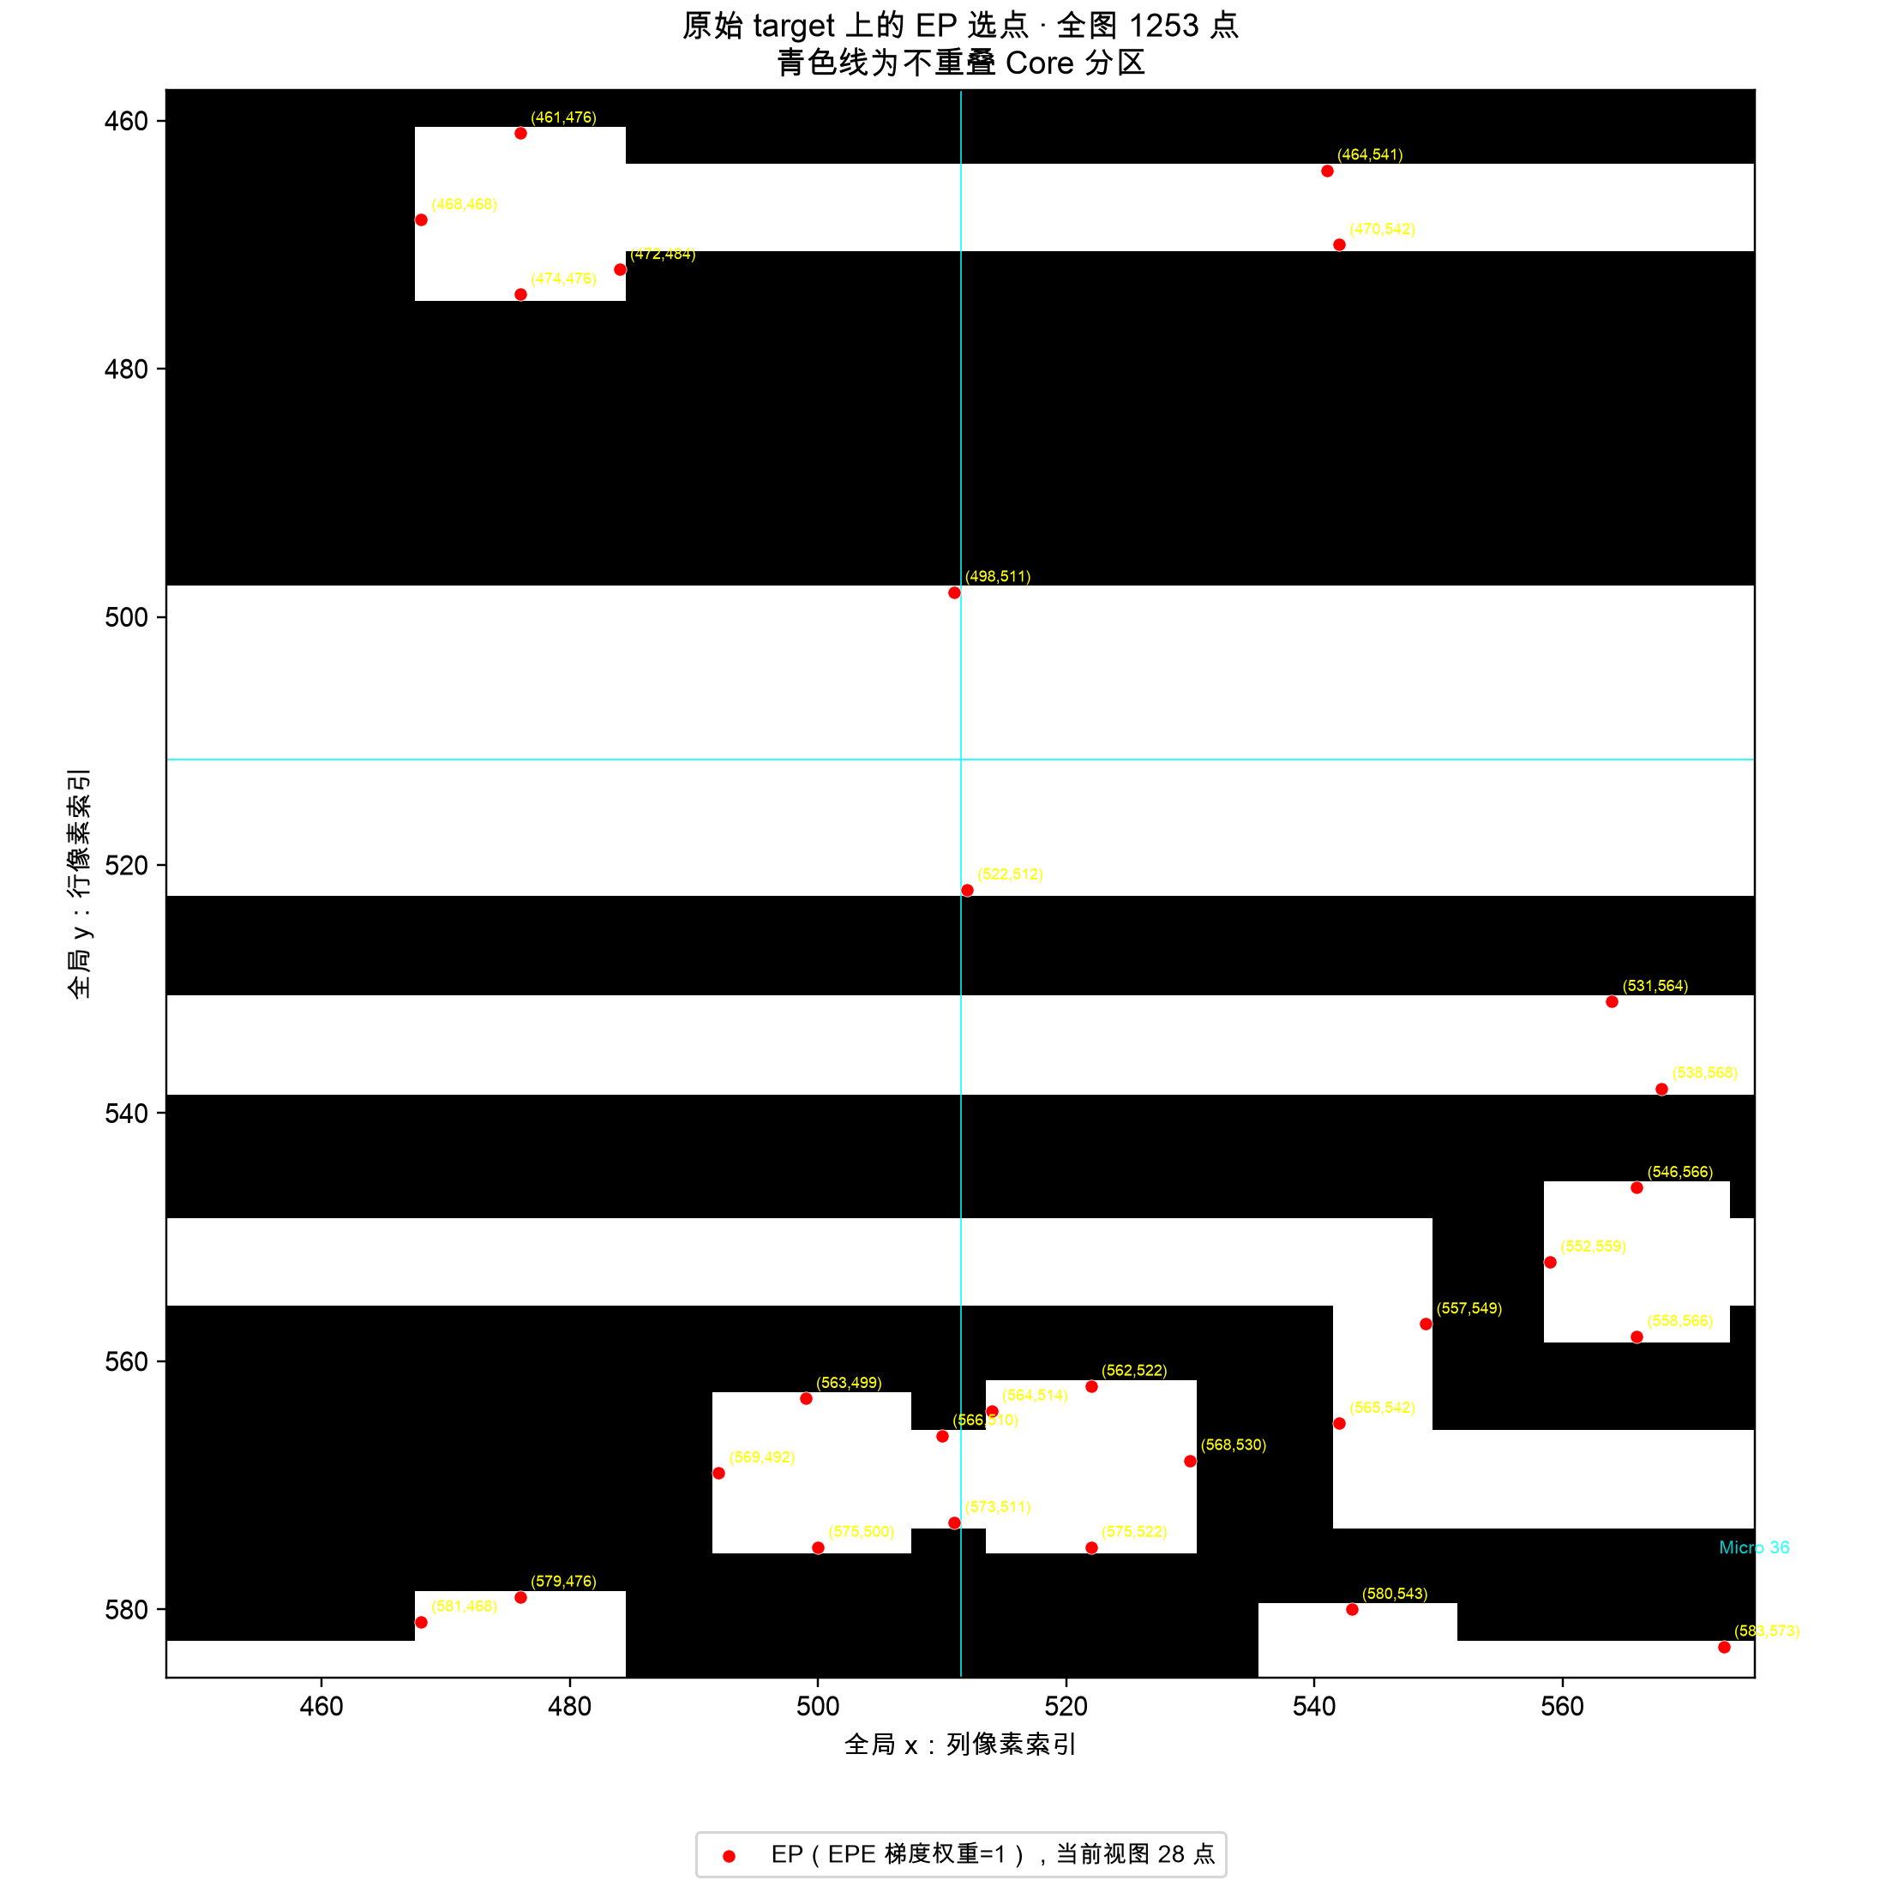
EP 点选取与逐点评价
EP 在原始 target 上选取，每个全局 EP 由所属 Core 统计一次
Contact：3706 个全局 EP
Metal：1253 个全局 EP
两份保存配置均记录 epe_sampling=contact；本次 EPE 权重为 0，EP 用于评价
27
Notes:
最新图源：两份 ep_points_zoom.png；EP数量与 ep_epe.csv一致。两份保存配置仍为 epe_sampling=contact。EPE权重0，用于评价，不把Metal标成select_eps_others。

Slide 28
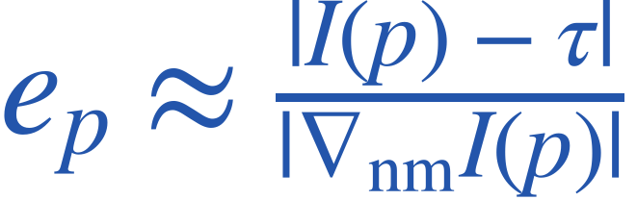
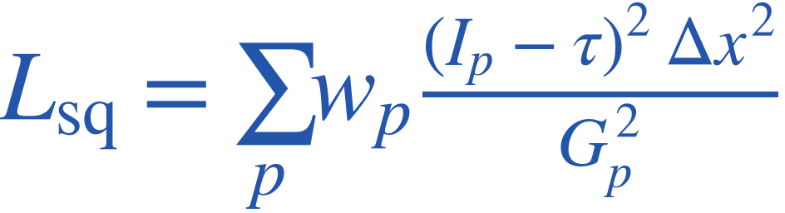
EPE 评价公式与最佳轮统计
绝对 EPE 用于报告，平方 EPE 的近似梯度用于可选优化驱动
物理斜率按 8 nm / px 计算，EPE 单位为 nm
全局唯一 EP | 均值 / nm | 中位数 / nm | P95 / nm
Contact | 11.73 | 6.66 | 8.14
Metal | 44.97 | 4.02 | 9.13
平方驱动冻结像素斜率，不包含斜率随 mask 的导数；本次 EPE 仅评价
28
Notes:
数值从最新 ep_epe.csv重新统计，每个全局EP由所属Core统计一次。物理像素尺寸8nm。绝对EPE报告，平方EPE驱动冻结斜率，未包含斜率随mask的导数。本次保存实验EPE权重0。均值受平坦光强处的异常点影响，建议结合中位数/P95。

Slide 29
梯度融合与 CEPT 的接缝对照
补充实验：Metal，4×4 Micro，Halo=128，Guard=30，100 次 CTM 更新
融合 / CEPT | 重叠 mask RMSE | 前景接缝 MAE | Core PE
关闭 / 关闭 | 0.18765 | 0.06509 | 2,377.79
开启 / 关闭 | 0.15103 | 0.06388 | 2,378.56
关闭 / 开启 | 0.00589 | 0.10640 | 2,396.76
开启 / 开启 | 0.00459 | 0.10662 | 2,409.39
同时开启后，重叠区域 RMSE 下降约 97.55%
CEPT 减少同一位置的表示差异，但不能保证相邻 Core 接缝更平滑
这组对照使用不同分区与融合模式，仅用于解释边界约束的作用
29
Notes:
来源：result/ctm_boundary_ablation/metal_4x4_100/metrics.csv。只引用snapshot=final的4组。相同初始化与数据项，Linear融合0.5/0.5，CEPT权重1。主展示的8×8结果使用Average，此对照不混入主结果。重叠RMSE比较同位置Guard/Core，前景接缝MAE比较最终相邻Core像素。

Slide 30
当前结果与后续实验方向
已有结果支持的结论，与仍需验证的问题分别列出
已经完成
两种 1024 × 1024 版图完成 CTM 与 LSM 优化
Contact CTM 50 轮，Metal CTM 100 轮，两组 LSM 均 100 轮
统一回拼口径下，两组 LSM 全图 PE 相对原始版图下降超过 90%
后续验证
比较主图 EPE、PE 与背景惩罚的权重，记录所有阶段耗时
复核 Metal 的 EP 配置，并结合中位数、P95 分析异常点
从最终回拼 mask 重提取 Halo，验证接缝成像和制造规则
30
Notes:
结论依据本演示引用的真实CSV和当前源码；没有串行基线，不能宣称加速倍数。当前成像是局部独立mask的Core回拼，并非1024整图重新成像。建议后续实验不是当前已完成实现。

Slide 31
优化耗时与迭代规模
记录完整优化调用的墙钟时间，最佳轮与完成轮分别列出
版图 / 阶段 | 更新轮数 | 最佳轮 | 优化耗时 / s
Contact / CTM | 50 | 49 | 未记录
Contact / LSM | 100 | 98 | 189.22
Metal / CTM | 100 | 100 | 未记录
Metal / LSM | 100 | 96 | 209.24
LSM：Contact 约 3.15 分钟，Metal 约 3.49 分钟
CTM 的原结果文件未保存耗时字段或运行日志
计时包含优化初始化与全部 100 轮迭代，SOCS 光学准备、对比成像及文件输出另计
31
Notes:
LSM耗时来自两份summary.csv的seconds：Contact=189.221672583，Metal=209.240569625。demo_full_chip_lsm.cpp在optimizer.optimize调用前后计时。包括optimize内初始化、初次评价、全部迭代、最佳状态管理，不含调用前光学SOCS准备及调用后的输出和对比成像。CTM summary.csv没有seconds字段，结果目录没有保存运行日志，故标为未记录。

